Slide 1
JUBILEUSZ 35 LECIA
MKS Tempo Kęty
Kęty 20.10.2017

Slide 2
KRONIKA OSIĄGNIĘĆ
Międzyszkolnego Klubu Sportowego
Tempo Kęty

Slide 3
KRONIKA OSIĄGNIĘĆ
1982
Powstanie Międzyszkolnego Klubu Sportowego
Tempo Kęty
1 października 1982 roku zostaje założony Międzyszkolny Klub Sportowy Tempo Kęty.
Pierwszym prezesem Klubu zostaje Stanisław Drabek, ówczesny Inspektor Oświaty i Wychowania w Kętach.
Pierwszymi szkoleniowcami zostają Tadeusz Łysek, Jacek Zawiła, Zygmunt Miśkowiec i Wiesław Czarnik.

Slide 4
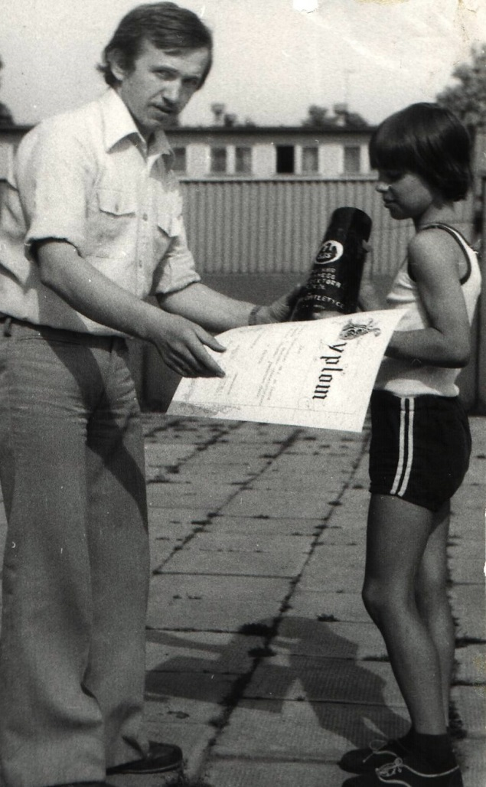
KRONIKA OSIĄGNIĘĆ
1982
Prezes Stanisław Drabek wręcza trofea

Slide 5
KRONIKA OSIĄGNIĘĆ
1983
Pierwsze sukcesy
Pierwszy sukces na arenie ogólnopolskiej odnosi Zygmunt Sewera, zajmując VIII miejsce w rzucie oszczepem w Małym Memoriale im. Janusza Kusocińskiego (Mistrzostwa Polski Młodzików U-16) w Lublinie. W zawodach tych startuje także Barbara Kubiczek w biegu na 1000 m i uzyskuje wynik 3:26.0.

Slide 6
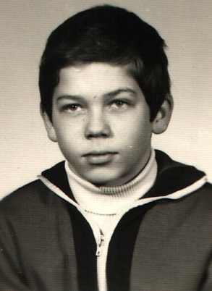
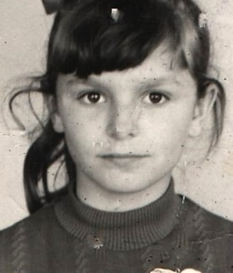
KRONIKA OSIĄGNIĘĆ
1983
Zygmunt Sewera
Barbara Kubiczek

Slide 7
KRONIKA OSIĄGNIĘĆ
1983
Trzy medale zdobywają lekkoatleci Tempa w Mistrzostwach Makroregionu Śląskiego Młodzików w Zabrzu: Zygmunt Sewera medal srebrny w rzucie oszczepem, Agata Mleczko srebrny w rzucie dyskiem i Jacek Honkisz brązowy w skoku wzwyż.
W sierpniu odbywa się pierwsze klubowe zgrupowanie szkoleniowe w Rytrze.

Slide 8
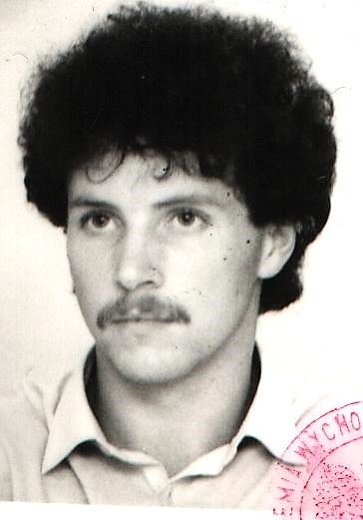
KRONIKA OSIĄGNIĘĆ
1984
Coraz lepsze wyniki
W Mistrzostwach Polski Juniorów SZS we Wrocławiu startuje Mirosław Smolarek i uzyskuje w skoku w dal wynik 6,45 m, a w trójskoku 13,54 m.

Slide 9
KRONIKA OSIĄGNIĘĆ
1985
Medal Mirosława Smolarka w Mistrzostwach Polski SZS
Mirosław Smolarek i Zygmunt Sewera startują w Ogólnopolskiej Spartakiadzie Młodzieży (Mistrzostwa Polski U-18) w Rzeszowie. Smolarek zajmuje XIII miejsce w trójskoku, a Sewera XVII miejsce w rzucie oszczepem.
Brązowy medal w trójskoku i V miejsce w skoku w dal w Mistrzostwach Polski Juniorów SZS w Grudziądzu zdobywa Mirosław Smolarek.

Slide 10
KRONIKA OSIĄGNIĘĆ
1985
Barbara Kubiczek kwalifikuje się do Ogólnopolskiej Spartakiady Młodzieży (Mistrzostwa Polski U-18) w Biegach Przełajowych w Sieradzu. W zawodach tych zajmuje 81 miejsce w biegu na dystansie 3 km.
Klub organizuje obóz szkoleniowy w Ustroniu.

Slide 11
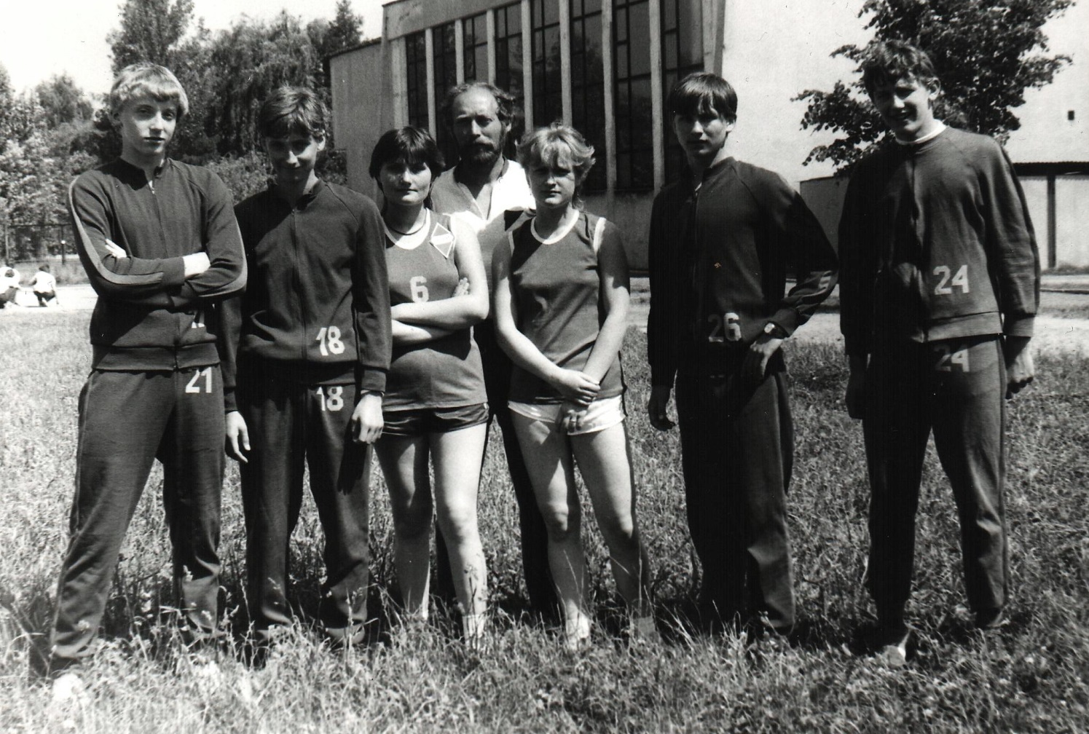
KRONIKA OSIĄGNIĘĆ
1985
Od lewej: Maciej Michałkiewicz, Piotr Kierzek, Aneta Hadała, trener Tadeusz Łysek,
Beata Peszat, Paweł Toczek, Artur Zemczak przed Szkołą Podstawową nr 2 w Kętach

Slide 12
KRONIKA OSIĄGNIĘĆ
1986
Mirosław Smolarek i Zygmunt Sewera tuż za podium
Mistrzostw Polski Juniorów
W Mistrzostwach Polski Juniorów w Białymstoku Mirosław Smolarek zajmuje IV miejsce w trójskoku z wynikiem 13,54 m i V miejsce w skoku w dal z wynikiem 6,83 m, a Zygmunt Sewera IV miejsce w rzucie oszczepem z wynikiem 49,18 m.

Slide 13
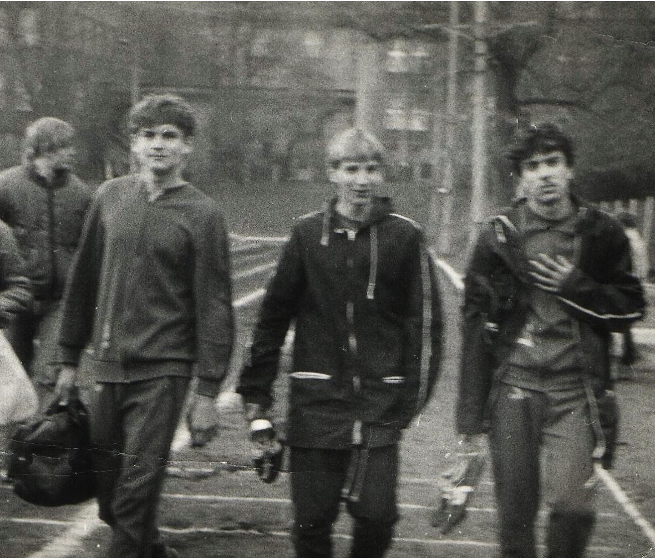
KRONIKA OSIĄGNIĘĆ
1986
Od lewej: Janusz Koczur, Dariusz Koniorczyk, Jarosław Jurzak

Slide 14
KRONIKA OSIĄGNIĘĆ
1987
Oddanie do użytku obiektu lekkoatletycznego
przy Szkole Podstawowej nr 2
Do użytku zostaje oddany, budowany w czynie społecznym, stadionik lekkoatletyczny przy Szkole Podstawowej nr 2 w Kętach. W ogólnopolskim konkursie ZG SZS „Zrobimy to sami” zajmuje I miejsce. Obiekt ten staje się bazą szkoleniową MKS Tempo i miejscem rozgrywania zawodów lekkoatletycznych w Kętach.

Slide 15
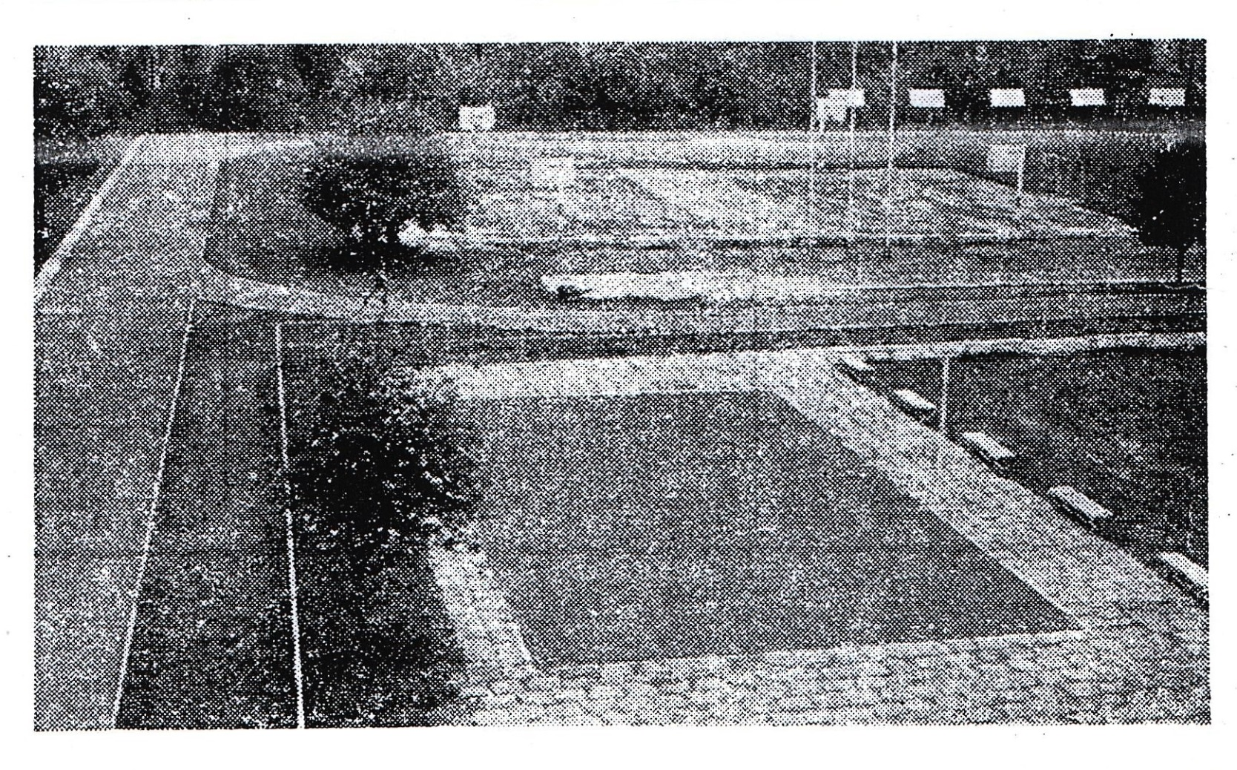
KRONIKA OSIĄGNIĘĆ
1987

Slide 16
KRONIKA OSIĄGNIĘĆ
1987
Srebrny medal w Mistrzostwach Polski Juniorów SZS w Białymstoku w biegu na 400 m z wynikiem 49.43 zdobywa Janusz Koczur.
Janusz Koczur zajmuje VIII miejsce w biegu na 400 m w Halowych Mistrzostwach Polski Juniorów w Zabrzu.
Marcin Majka zajmuje IV miejsce z wynikiem 11.98 w biegu na 100 m w Ogólnopolskim Mitingu Młodzików w Warszawie.
Klub organizuje zgrupowanie szkoleniowe w Mielcu.

Slide 17
KRONIKA OSIĄGNIĘĆ
1988
Dobry sezon Janusza Koczura i Iwony Konior
Iwona Konior zajmuje VI miejsce w Ogólnopolskiej Spartakiadzie Młodzieży (Mistrzostwa Polski U-18) w Biegach Przełajowych w Sieradzu.
Janusz Koczur zajmuje V miejsce w biegu na 400 m w Mistrzostwach Polski Juniorów U-20 w Grudziądzu z wynikiem 49.43.
Janusz Koczur zdobywa brązowy medal w biegu na 400 m w Mistrzostwach Polski Juniorów SZS w Grudziądzu z wynikiem 49.34.
W ogólnopolskim mitingu „Nadzieje olimpijskie” Janusz Koczur zajmuje VII miejsce w biegu na 400 m.

Slide 18
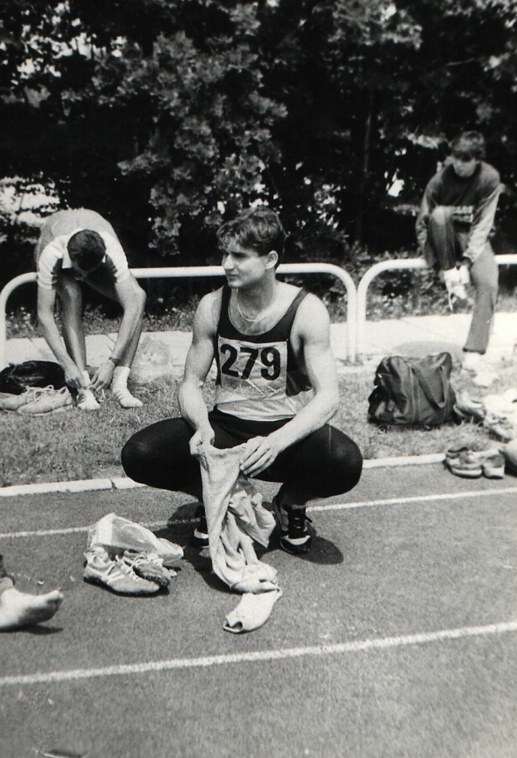
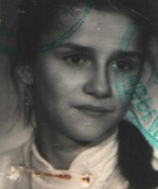
KRONIKA OSIĄGNIĘĆ
1988
Janusz Koczur Iwona Konior

Slide 19
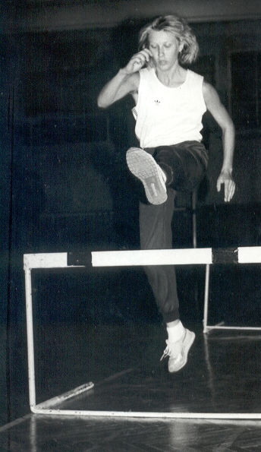
KRONIKA OSIĄGNIĘĆ
1989
Pierwsze sukcesy Lidii Tlałki
Lidia Tlałka startuje w Ogólnopolskiej Spartakiadzie Młodzieży (Mistrzostwa Polski U-18) w Kielcach i zajmuje w biegu na 100 m ppł XIII miejsce z wynikiem 15.22.

Slide 20
KRONIKA OSIĄGNIĘĆ
1989
Brązowy medal w biegu na 100 m ppł z wynikiem 14.99 i VII miejsce w skoku w dal z wynikiem 5,08 m w Mistrzostwach Polski Juniorów SZS w Białymstoku zdobywa Lidia Tlałka.
Bogusława Cinal i Krzysztof Wszołek kwalifikują się do finału Ogólnopolskich Igrzysk Młodzieży Szkolnej w Płocku.
Klub organizuje obóz szkoleniowy w Mielcu.

Slide 21
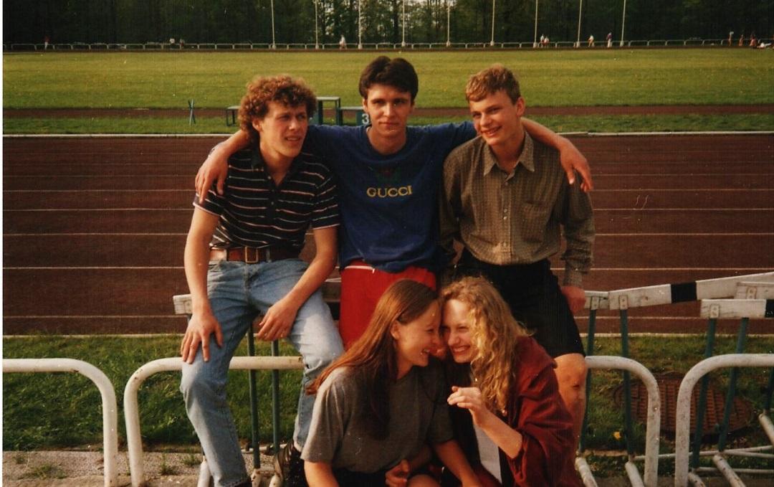
KRONIKA OSIĄGNIĘĆ
1989
Od lewej: Daniel Szymański, Sebastian Babiński

Slide 22
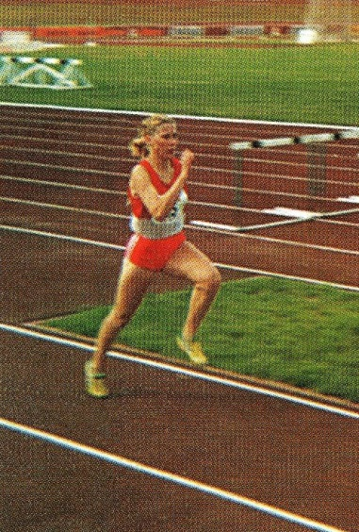
KRONIKA OSIĄGNIĘĆ
1990
Dwa medale Lidii Tlałki w Mistrzostwach Polski SZS
w Poznaniu
Srebrny medal w biegu na 100 m ppł z wynikiem 15.89 i brązowy medal w skoku w dal z wynikiem 5,49 m w Mistrzostwach Polski Juniorów SZS w Poznaniu zdobywa Lidia Tlałka. Marcin Doroszko zajmuje w tych zawodach XIV miejsce w skoku wzwyż z wynikiem 175 cm.

Slide 23
KRONIKA OSIĄGNIĘĆ
1990
W Mistrzostwach Polski Juniorów U-20 w Stargardzie Szczecińskim Lidia Tlałka zajmuje V miejsce w skoku w dal z wynikiem 5,46 m oraz VIII miejsce w biegu na 100 m ppł z wynikiem 14.43.
Marcin Doroszko w Ogólnopolskiej Spartakiadzie Młodzieży (Mistrzostwa Polski U-18) w Stargardzie Szczecińskim zajmuje XIV miejsce w skoku wzwyż z wynikiem 184 cm.
Klub organizuje dwa zgrupowania szkoleniowe – w lutym w Cieszynie i w lipcu w Mielcu.

Slide 24
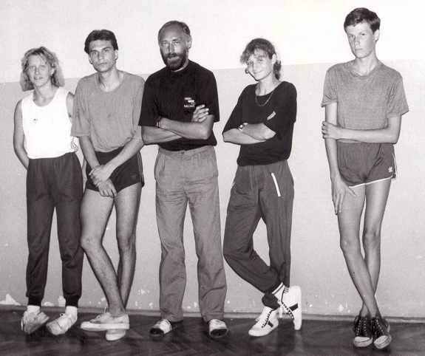
KRONIKA OSIĄGNIĘĆ
1990
Od lewej: Lidia Tlałka, Robert Waluś, trener Tadeusz Łysek, Maja Urbanik, Sławomir Król

Slide 25
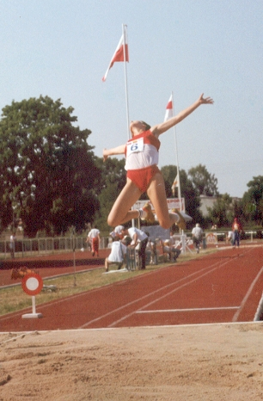
KRONIKA OSIĄGNIĘĆ
1991
Dwa medale Lidii Tlałki w Mistrzostwach Polski
Lidia Tlałka zdobywa brązowy medal w skoku w dal w Halowych Mistrzostwach Polski Juniorów w Spale z wynikiem 5,74 m.
Lidia Tlałka zdobywa srebrny medal w skoku w dal z wynikiem 5,97 m w Mistrzostwach Polski Juniorów (U-20) w Zabrzu.

Slide 26
KRONIKA OSIĄGNIĘĆ
1991
W Mistrzostwach Polski Seniorów w Kielcach Lidia Tlałka zajmuje IV miejsce w skoku w dal ze świetnym wynikiem 6,18 m.
Maja Urbanik zajmuje w Halowych Mistrzostwach Polski Juniorów Młodszych w Spale VI miejsce w skoku wzwyż z wynikiem 155 cm.
Złoty medal w skoku w dal z wynikiem 5,87 m w Mistrzostwach Polski Juniorów SZS w Poznaniu zdobywa Lidia Tlałka. W tych samych zawodach Maja Urbanik zajmuje z wynikiem 155 cm w skoku wzwyż IV miejsce, a w rzucie oszczepem (800 g) VII miejsce z wynikiem 51,14 m Daniel Szymański. Tomasz Sabat jest w tej konkurencji XII.

Slide 27
KRONIKA OSIĄGNIĘĆ
1991
W Ogólnopolskiej Spartakiadzie Młodzieży (Mistrzostwa Polski U-18) w Zabrzu Maja Urbanik zajmuje XIII miejsce w skoku wzwyż z wynikiem 161 cm, Tomasz Sabat XIII miejsce w rzucie oszczepem (800 g) z wynikiem 52,26 m, a Daniel Szymański jest w tej samej konkurencji na XIX miejscu z wynikiem 50,26 m.
W Ogólnopolskiej Spartakiadzie Młodzieży w Biegach Przełajowych (Mistrzostwa Polski U-18) startują: Marcin Hatala, Gabriela Toczek i Marek Kozieł.
Klub organizuje obóz szkoleniowy na Słowacji – Nove Zamky.
MKS Tempo Kęty organizuje Wojewódzką Spartakiadę w Biegach Przełajowych.

Slide 28
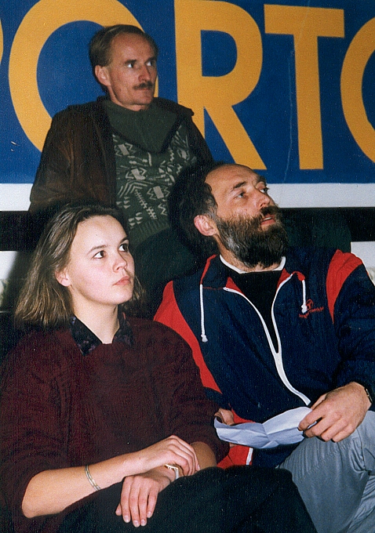
KRONIKA OSIĄGNIĘĆ
1991
Trenerzy Tempa podczas zawodów w Spale. Od lewej: Małgorzata Mrozik, Wiesław Czarnik, Tadeusz Łysek

Slide 29
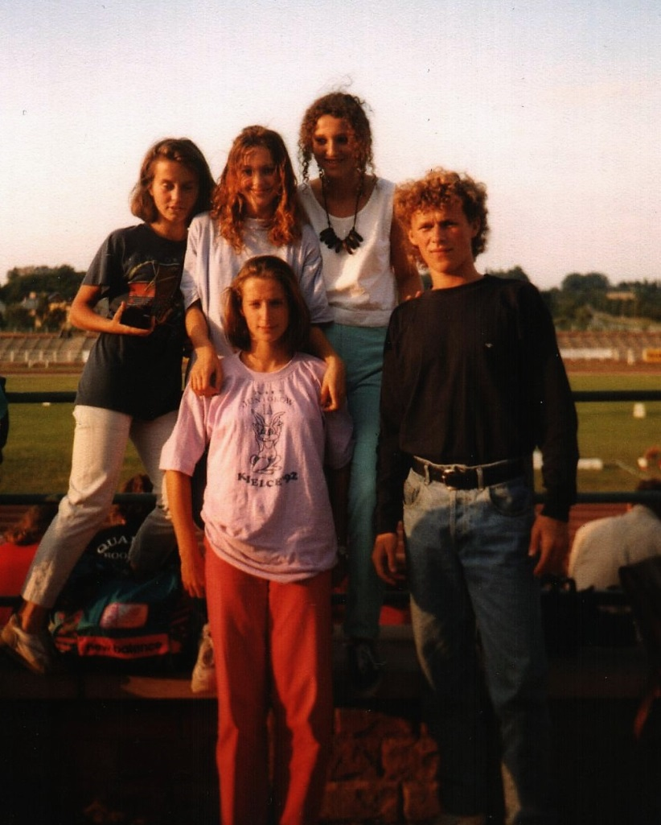
KRONIKA OSIĄGNIĘĆ
1992
Sukcesy Daniela Szymańskiego
Daniel Szymański zajmuje IV miejsce w rzucie oszczepem (800g) z wynikiem 55,40m w Mistrzostwach Polski Juniorów Młodszych U-18 w Kielcach.
Daniel Szymański zdobywa brązowy medal w rzucie oszczepem (800 g) z wynikiem 55,70 m w Mistrzostwach Polski Juniorów SZS w Suwałkach.

Slide 30
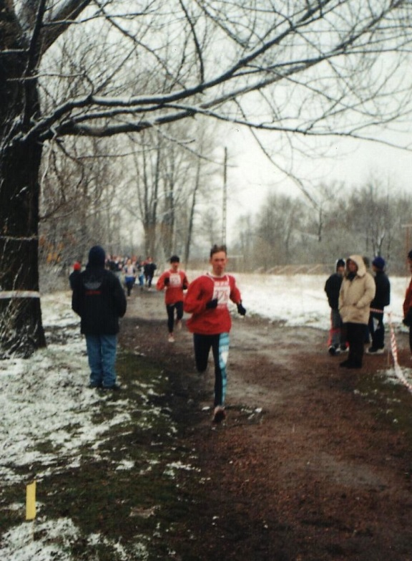
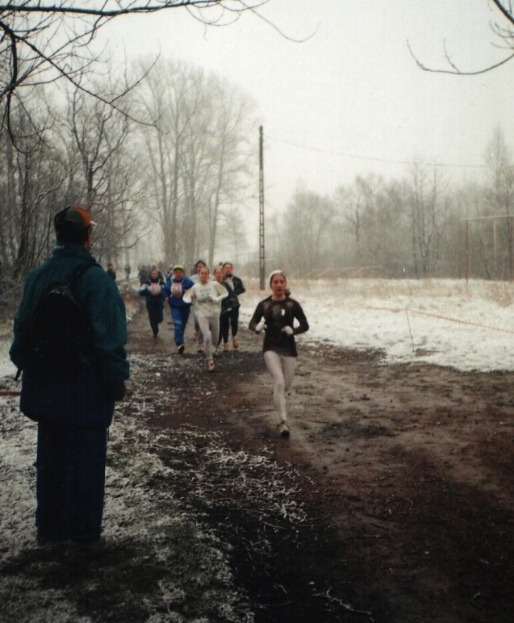
KRONIKA OSIĄGNIĘĆ
1992
Kolejny raz Tempo organizuje Mistrzostwa Okręgu w Biegach Przełajowych oraz Uliczny Bieg o Puchar Burmistrza.

Slide 31
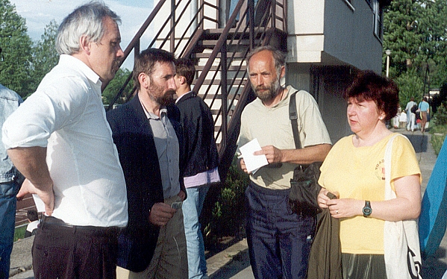
KRONIKA OSIĄGNIĘĆ
1992
Barbara Talik zostaje wybrana prezesem, a Klub uzyskuje osobowość prawną.

Slide 32
KRONIKA OSIĄGNIĘĆ
1993
Bogusława Cinal i Sławomir Król na Mistrzostwach Polski
Bogusława Cinal zajmuje VIII miejsce w Halowych Mistrzostwach Polski Juniorów w Spale w biegu na 60 m ppł z wynikiem 9.34.
Sławomir Król zajmuje X miejsce w Mistrzostwach Polski Juniorów Młodszych w Warszawie w skoku wzwyż z wynikiem 193 cm.

Slide 33
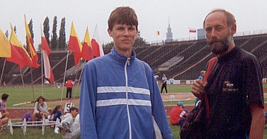
KRONIKA OSIĄGNIĘĆ
1993
Sławomir Król z trenerem Tadeuszem Łyskiem na stadionie Skry Warszawa
podczas Mistrzostw Polski

Slide 34
KRONIKA OSIĄGNIĘĆ
1993
W Halowych Mistrzostwach Polski Juniorów Młodszych w Spale Sławomir Król zajmuje z wynikiem 180 cm X miejsce.
Klub organizuje Mistrzostwa Okręgu w Biegach Przełajowych, Mistrzostwa Województwa SZS w Biegach Przełajowych oraz 18 innych imprez lekkoatletycznych.

Slide 35
KRONIKA OSIĄGNIĘĆ
1994
Pierwszy kęczanin pokonuje granicę 2,00 m w skoku wzwyż
Sławomir Król zajmuje w Halowych Mistrzostwach Polski Juniorów w Spale VI miejsce w skoku wzwyż z wynikiem 198 cm.
W Mistrzostwach Polski Juniorów U-20 w Kielcach Sławomir Król zajmuje VI miejsce w skoku wzwyż z wynikiem 201 cm.

Slide 36
KRONIKA OSIĄGNIĘĆ
1994
Sławomir Król zdobywa srebrny medal w Mistrzostwach Polski Juniorów SZS w Kielcach w skoku wzwyż z wynikiem 197 cm. W zawodach tych startują również: Bożena Dudek w rzucie dyskiem i pchnięciu kulą, Michał Cwynar w skoku wzwyż i Małgorzata Kocemba w biegu na 100 m.
W Małym Memoriale im. Janusza Kusocińskiego w Poznaniu startuje Małgorzata Kocemba w skoku w dal z wynikiem 4,52m.
Klub organizuje zgrupowanie szkoleniowe w Czadcy (Słowacja).

Slide 37
KRONIKA OSIĄGNIĘĆ
1995
IV miejsce Sławomira Króla w Mistrzostwach Polski
w Krakowie
Sławomir Król z wynikiem 201 cm w skoku wzwyż zajmuje VI miejsce w Halowych Mistrzostwach Polski Juniorów w Spale.
Sławomir Król zajmuje IV miejsce w skoku wzwyż z wynikiem 200 cm w Mistrzostwach Polski Juniorów w Krakowie.

Slide 38
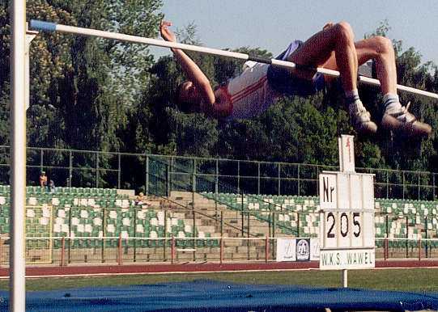
KRONIKA OSIĄGNIĘĆ
1995
Sławomir Król

Slide 39
KRONIKA OSIĄGNIĘĆ
1995
W Małym Memoriale im. Janusza Kusocińskiego w Kielcach Łukasz Żurek zajmuje XII miejsce w rzucie dyskiem (1 kg) z wynikiem 40,90 m, a Małgorzata Kocemba XIII miejsce w skoku w dal z wynikiem 4,92 m.
W Mistrzostwach Polski Juniorów SZS startują: Aneta Tlałka w rzucie dyskiem, zajmując VII miejsce, a Anna Wawrzyczek w rzucie dyskiem VIII miejsce, ponadto Artur Znaj w rzucie dyskiem, Arkadiusz Blachura w biegach na 100 m i 200 m, Mirosław Zieliński na 800 m, a Joanna Pszczółka na 100 m i 200 m.

Slide 40
KRONIKA OSIĄGNIĘĆ
1995
MKS Tempo organizuje m.in. Mistrzostwa Okręgu w Biegach Przełajowych, Wojewódzkie Igrzyska Młodzieży Szkolnej i Wojewódzką Spartakiadę Młodzieży w Biegach Przełajowych oraz Uliczny Bieg o Puchar Burmistrza Gminy Kęty.
Klub organizuje obóz szkoleniowy w Ustce.

Slide 41
KRONIKA OSIĄGNIĘĆ
1996
Największy sukces kęckiego czwórboju
lekkoatletycznego
W finale Ogólnopolskich Igrzysk Młodzieży Szkolnej w Czwórboju Lekkoatletycznym dziewcząt przeprowadzonym w Suwałkach drużyna SP nr 2 w Kętach złożona z zawodniczek Tempa, reprezentując województwo bielskie, zajmuje na 49 startujących drużyn XVI miejsce z wynikiem 1 689 pkt (rekord woj. bielskiego). W skład drużyny wchodzą: Anna Wieczorek, Alicja Bułka, Monika Biłek, Izabela Handzlik, Agnieszka Goliniewska, Katarzyna Gara.

Slide 42
KRONIKA OSIĄGNIĘĆ
1996
Arkadiusz Zontek w Ogólnopolskiej Olimpiadzie Młodzieży w Bydgoszczy zajmuje XI miejsce w trójskoku z wynikiem 13,51 m.
Przemysław Golonka zajmuje z wynikiem 5,92 m IX miejsce w Małym Memoriale im. Janusza Kusocińskiego (Mistrzostwa Polski U-16) w Krakowie.
Klub organizuje m.in. następujące imprezy: Mistrzostwa Okręgu w Biegach Przełajowych, Mistrzostwa Makroregionu SZS w Sztafetowych Biegach Przełajowych, Mistrzostwa Województwa Bielskiego SZS w Indywidualnych i Sztafetowych Biegach Przełajowych, Uliczny Bieg o Puchar Burmistrza Gminy Kęty.

Slide 43
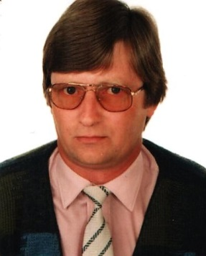
KRONIKA OSIĄGNIĘĆ
1996
Nowym prezesem Klubu zostaje Andrzej Foks.

Slide 44
KRONIKA OSIĄGNIĘĆ
1997
Arkadiusz Zontek w finale trójskoku w Mistrzostwach Polski w Poznaniu
Arkadiusz Zontek z wynikiem 13,99 m zajmuje VIII miejsce w trójskoku w Mistrzostwach Polski Juniorów U-20 w Poznaniu.
Złoty medal w trójskoku w Mistrzostwach Polski Juniorów SZS we Wrocławiu z wynikiem 14,35 m zdobywa Arkadiusz Zontek. W zawodach tych startują również: Anna Wieczorek, Ilona Gawęda, Alicja Bułka i Przemysław Golonka.

Slide 45
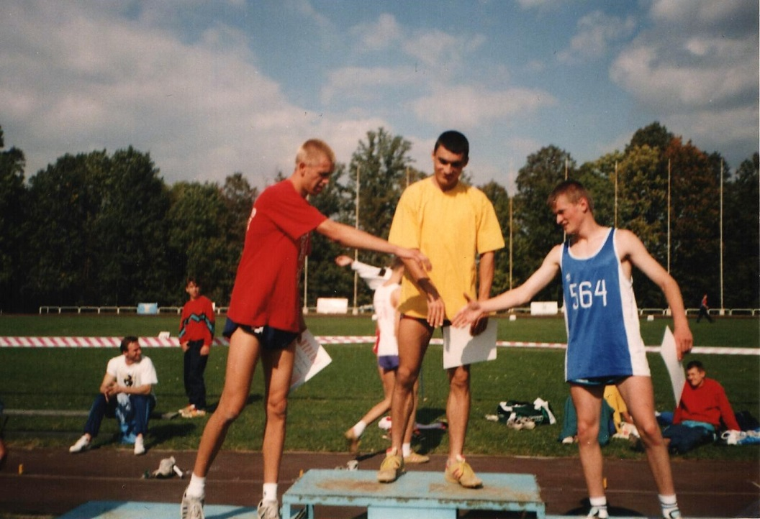
KRONIKA OSIĄGNIĘĆ
1997
Na najwyższym stopniu podium Arkadiusz Zontek, z numerem 564 Marek Bujarek.

Slide 46
KRONIKA OSIĄGNIĘĆ
1997
Klub organizuje zgrupowanie szkoleniowe w Ustce.
Klub organizuje 14 imprez lekkoatletycznych w tym VI Uliczny Bieg o Puchar Burmistrza i reaktywowany po prawie dwudziestoletniej przerwie Memoriał Lekkoatletyczny im. prof. Edwarda Wierzbickiego.

Slide 47
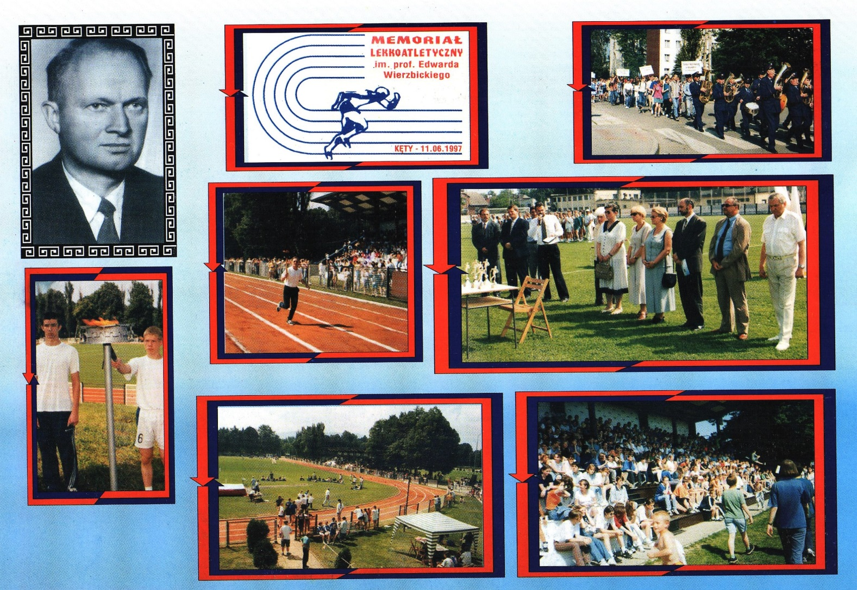
KRONIKA OSIĄGNIĘĆ
1997

Slide 48
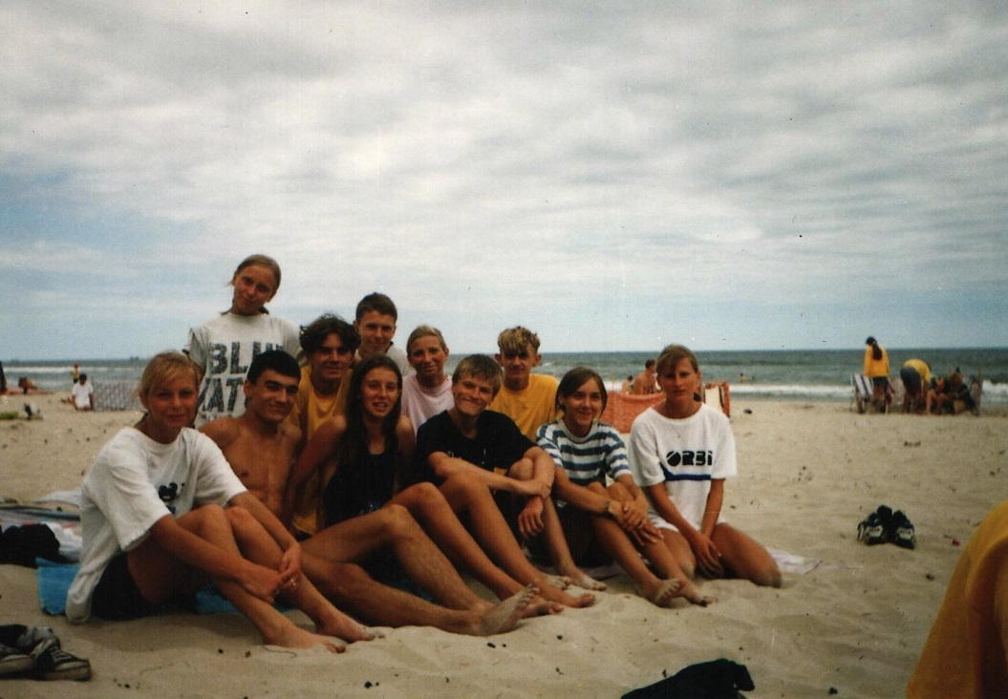
KRONIKA OSIĄGNIĘĆ
1997
Oboz w Ustce. Z przodu od lewej: Anna Wieczorek, Arkadiusz Zontek, Ilona Gawęda, Marek Bujarek, Katarzyna Gara, Izabela Handzlik, z tyłu: Monika Biłek, Michał Pawelak, Alicja Bułka, Janusz Waluś

Slide 49
KRONIKA OSIĄGNIĘĆ
1998
Młodzicy Tempa najlepsi na Podbeskidziu
W Małym Memoriale im. Janusza Kusocińskiego w Kielcach (Mistrzostwa Polski Młodzików U-16 w LA) startuje 5 zawodników Tempa:
Mirosław Bień,
Anna Wieczorek
Monika Zawiła
Izabela Handzlik
Alicja Bułka

Slide 50
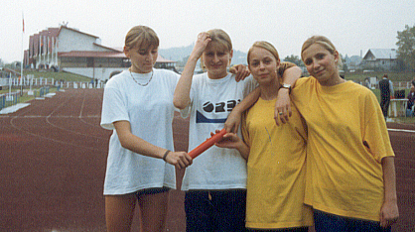
KRONIKA OSIĄGNIĘĆ
1998
Sztafeta 4 x 100 m na Mistrzostwach Polski Młodzików w Kielcach.
Od lewej: Monika Zawiła, Izabela Handzlik, Anna Wieczorek, Alicja Bułka

Slide 51
KRONIKA OSIĄGNIĘĆ
1998
Arkadiusz Zontek zajmuje w Halowych Mistrzostwach Polski Juniorów U-20 w Spale VII miejsce w trójskoku z wynikiem 14,09 m.
Ilona Gawęda zajmuje w Halowych Mistrzostwach Polski Juniorów Młodszych U-18 w Spale VI miejsce w skoku wzwyż z wynikiem 159 cm.
Arkadiusz Zontek w Mistrzostwach Polski Juniorów U-20 w Bydgoszczy zajmuje w trójskoku XI miejsce z wynikiem 14,14 m.

Slide 52
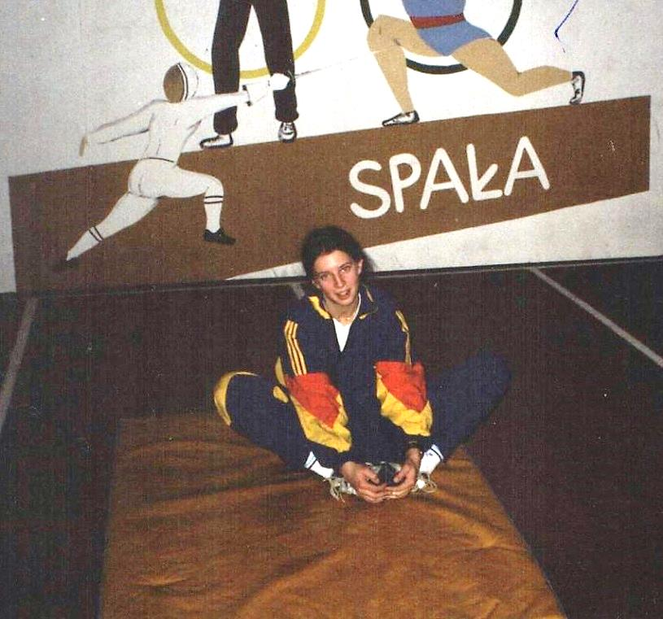
KRONIKA OSIĄGNIĘĆ
1998
Ilona Gawęda w Spale

Slide 53
KRONIKA OSIĄGNIĘĆ
1998
MKS Tempo Kęty zwycięża w punktacji drużynowej Okręgowej Ligi Młodzików oraz zajmuje VII miejsce w Mistrzostwach Makroregionu Śląskiego Młodzików, zdobywając w tych zawodach sześć medali.
Klub organizuje Mistrzostwa Okręgu w Biegach Przełajowych, Memoriał im. prof. Edwarda Wierzbickiego, VII Bieg Uliczny o Puchar Burmistrza Gminy Kęty.
W Ustce odbywa się klubowe zgrupowanie szkoleniowe

Slide 54
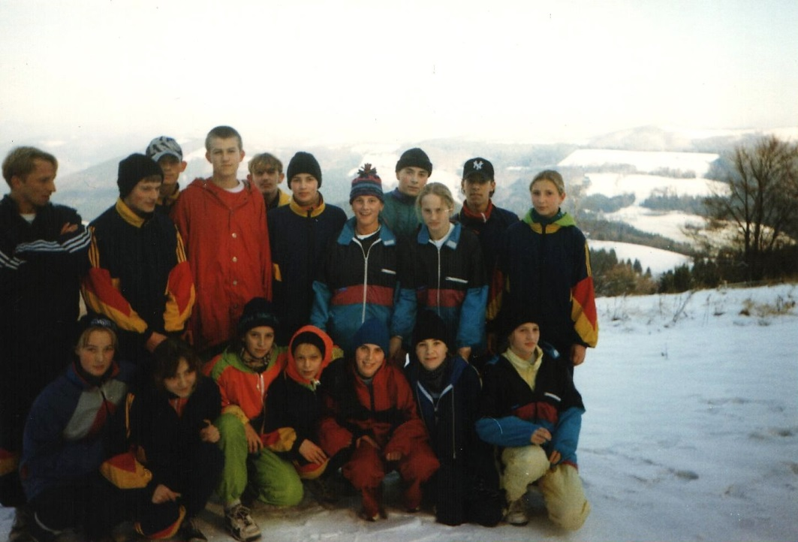
KRONIKA OSIĄGNIĘĆ
1998
Obóz zimowy w Istebnej

Slide 55
KRONIKA OSIĄGNIĘĆ
1999
Powrót Kęt do Małopolski
Po reformie administracyjnej kraju MKS Tempo Kęty zostaje członkiem Krakowskiego Okręgowego Związku Lekkiej Atletyki.

Slide 56
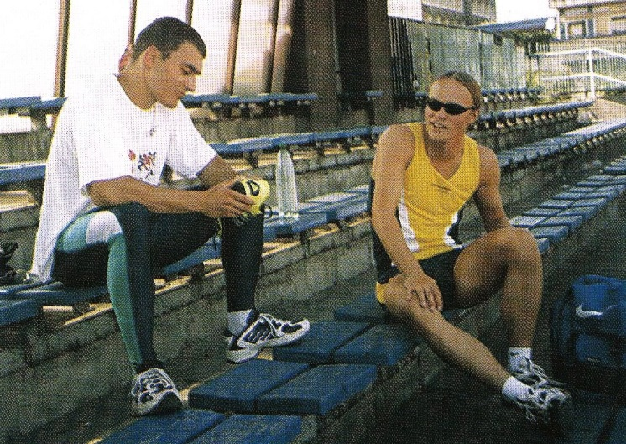
KRONIKA OSIĄGNIĘĆ
1999
W Halowych Mistrzostwach Polski Seniorów w Spale Arkadiusz Zontek zajmuje V miejsce w biegu na 200 m z wynikiem 23.46.

Slide 57
KRONIKA OSIĄGNIĘĆ
1999
Przemysław Golonka w Mistrzostwach Polski Juniorów U-20 w Białymstoku zajmuje XII miejsce w skoku w dal z wynikiem 6,85 m.

Slide 58
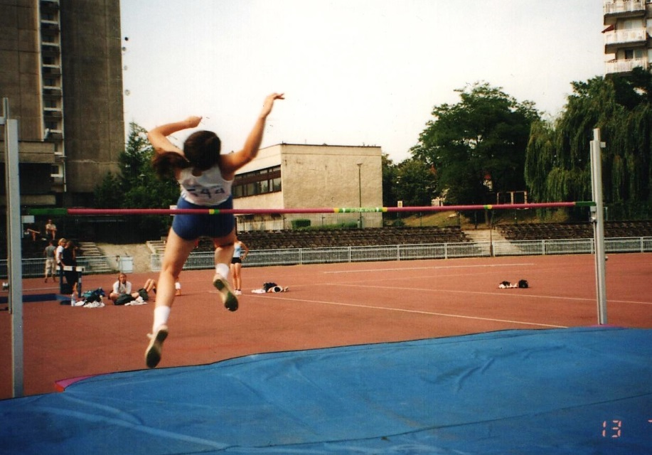
KRONIKA OSIĄGNIĘĆ
1999
W Ogólnopolskiej Olimpiadzie Młodzieży (Mistrzostwa Polski U-18) w Zielonej Górze Ilona Gawęda w skoku wzwyż z wynikiem 161 cm zajmuje IX miejsce, a Andrzej Sikor jest XIX w rzucie oszczepem.

Slide 59
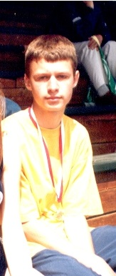
KRONIKA OSIĄGNIĘĆ
1999
W Mistrzostwach Polski Młodzików w Bydgoszczy Łukasz Golonka zajmuje VI miejsce w skoku w dal z wynikiem 6,03 m, a Monika Zawiła w skoku wzwyż z wynikiem 150 cm XVII miejsce.

Slide 60
KRONIKA OSIĄGNIĘĆ
2000
Sezon niewykorzystanych szans
Przemysław Golonka kwalifikuje się do Mistrzostw Polski Juniorów, a Marcin Foryś do Mistrzostw Polski Młodzików, ale ze względów osobistych nie biorą udziału w tych imprezach.
W Ogólnopolskiej Olimpiadzie Młodzieży w Bielsku-Białej startują: Anna Wieczorek i Grzegorz Chwierut. Wieczorek zajmuje w skoku w dal XIV miejsce z wynikiem 5,26 m, a Chwierut jest XIV w trójskoku z wynikiem 13,20 m.

Slide 61
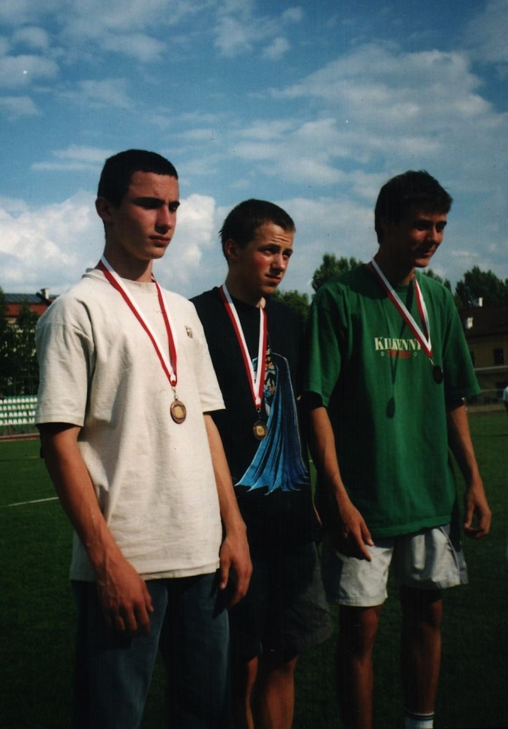
KRONIKA OSIĄGNIĘĆ
2000
Od lewej: Arkadiusz Bogunia, Marcin Foryś

Slide 62
KRONIKA OSIĄGNIĘĆ
2000
Tempo organizuje IX Bieg o Puchar Burmistrza Gminy Kęty. Uświetnia go swoim udziałem Aniela Nikiel – reprezentantka Polski, uczestniczka Olimpiady w Atlancie.

Slide 63
KRONIKA OSIĄGNIĘĆ
2001
Świetne wyniki Tomasza Sysaka i Arkadiusza Boguni
Arkadiusz Bogunia w biegu na 300 m z wynikiem 37.03 w zajmuje V miejsce Mistrzostwach Polski Młodzików w Bielsku-Białej. W tych samych zawodach w biegu na 100 m zajmuje XV miejsce z wynikiem 11.78.
W Mistrzostwach Polski Młodzików startują również Łukasz Adamus, który z wynikiem 5,93 m zajmuje XIII miejsce w skoku w dal, Kamil Zygmunt w skoku wzwyż jest XIV z wynikiem 181 cm, a Marta Matuszkiewicz zajmuje w biegu na 100 m miejsce XXV z czasem 13.34.

Slide 64
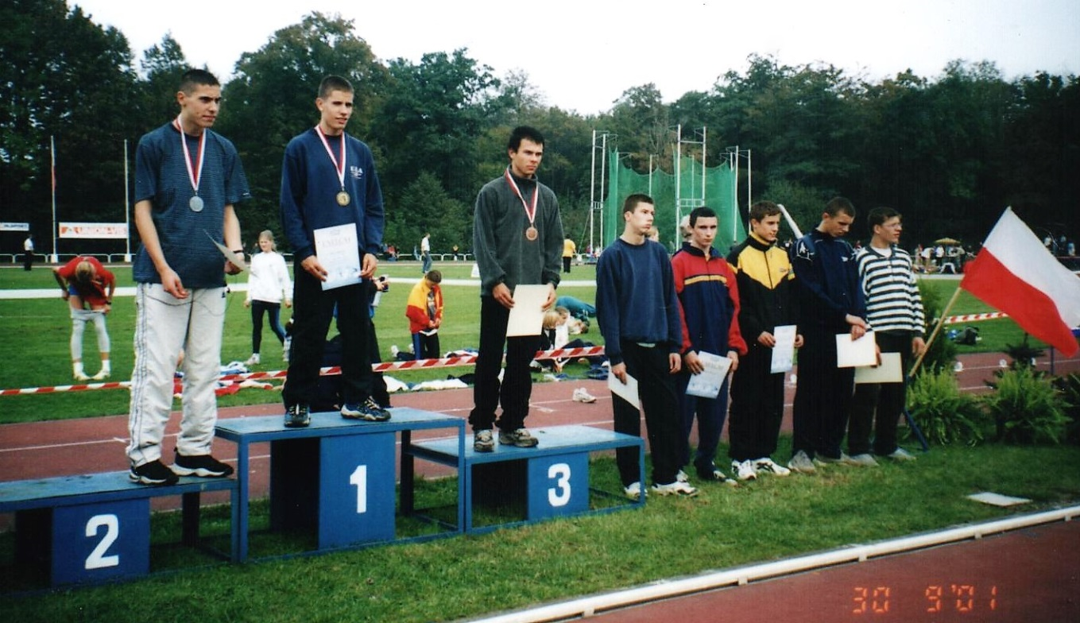
KRONIKA OSIĄGNIĘĆ
2001
Mistrzostwa Polski Młodzików w Bielsku-Białej. Dekoracja 300-metrowcow, na V miejscu Arkadiusz Bogunia

Slide 65
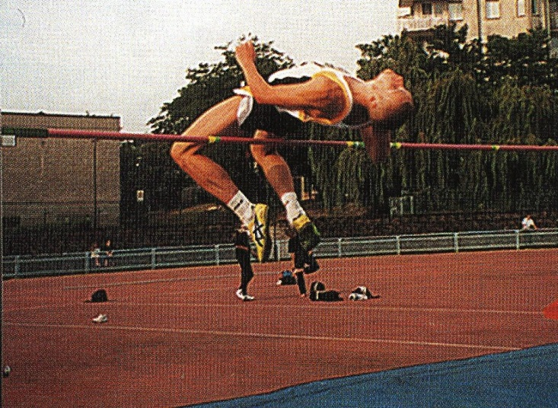
KRONIKA OSIĄGNIĘĆ
2001
Tomasz Sysak z wynikiem 201 cm w skoku wzwyż kwalifikuje się do Mistrzostw Polski Juniorów w Zielonej Górze

Slide 66
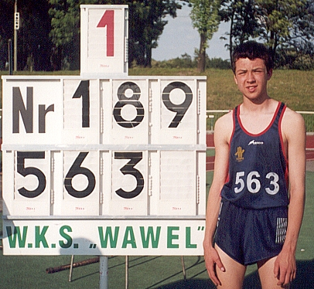
KRONIKA OSIĄGNIĘĆ
2001
Kamil Zygmunt ustanawia rekord klubu młodzików w skoku wzwyż

Slide 67
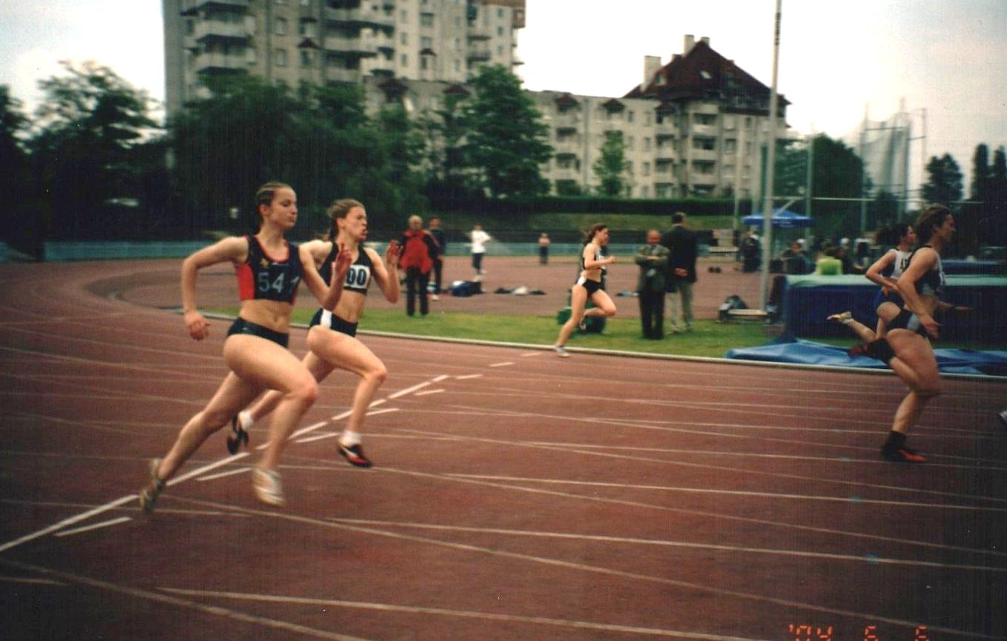
KRONIKA OSIĄGNIĘĆ
2001
Marta Matuszkiewicz

Slide 68
KRONIKA OSIĄGNIĘĆ
2001
Klub organizuje X Bieg Uliczny o Puchar Burmistrza Kęt oraz jest organizatorem zawodów lekkoatletycznych Memoriału im. prof. Edwarda Wierzbickiego.
26 kwietnia 2001 roku MKS Tempo Kęty uzyskuje wpis do KRS pod nr 0000008356.

Slide 69
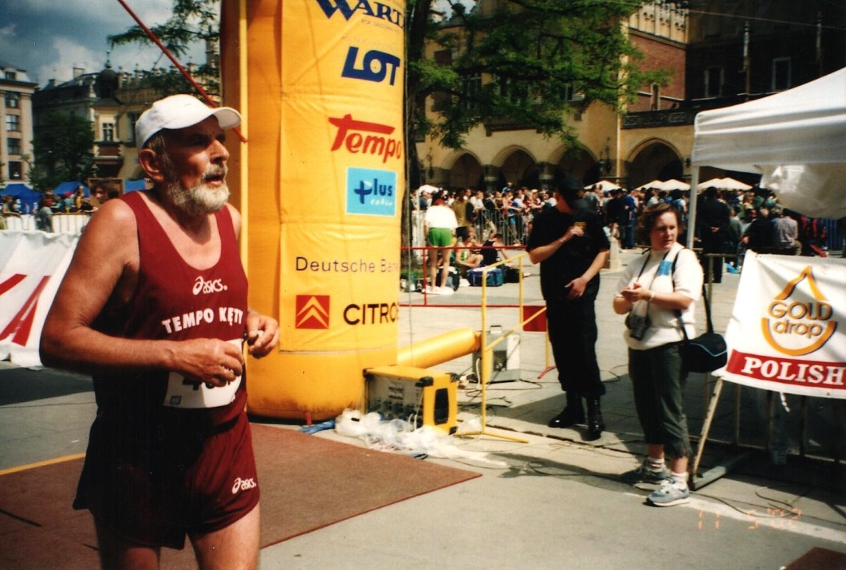
KRONIKA OSIĄGNIĘĆ
2001
Andrzej Mróz na mecie maratonu w Krakowie

Slide 70
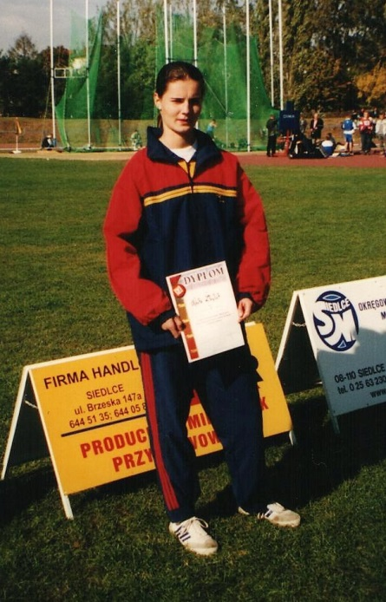
KRONIKA OSIĄGNIĘĆ
2002
Marta Zbylut piąta w Mistrzostwach Polski
Marta Zbylut w Mistrzostwach Polski Młodzików w Siedlcach zajmuje w skoku w dal V miejsce ze świetnym wynikiem 5,29 m. W tych samych zawodach Kinga Wyrwiak zajmuje w skoku wzwyż XV miejsce z wynikiem 150 cm, a Anna Płonka XVIII miejsce w skoku w dal z wynikiem 4,83 m.

Slide 71
KRONIKA OSIĄGNIĘĆ
2002
Kamil Zygmunt, zwyciężając w Mistrzostwach Makroregionu w skoku wzwyż z wynikiem 190 cm, kwalifikuje się do Ogólnopolskiej Olimpiady Młodzieży (Mistrzostwa Polski U-18) we Wrocławiu. W zawodach tych z wynikiem 180 cm zajmuje XIX miejsce.

Slide 72
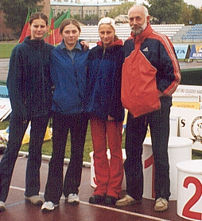
KRONIKA OSIĄGNIĘĆ
2002
Ekipa Tempa w Siedlcach w 2002 roku.
Od lewej:
Marta Zbylut,
Anna Płonka,
Kinga Wyrwiak
i trener Tadeusz Łysek

Slide 73
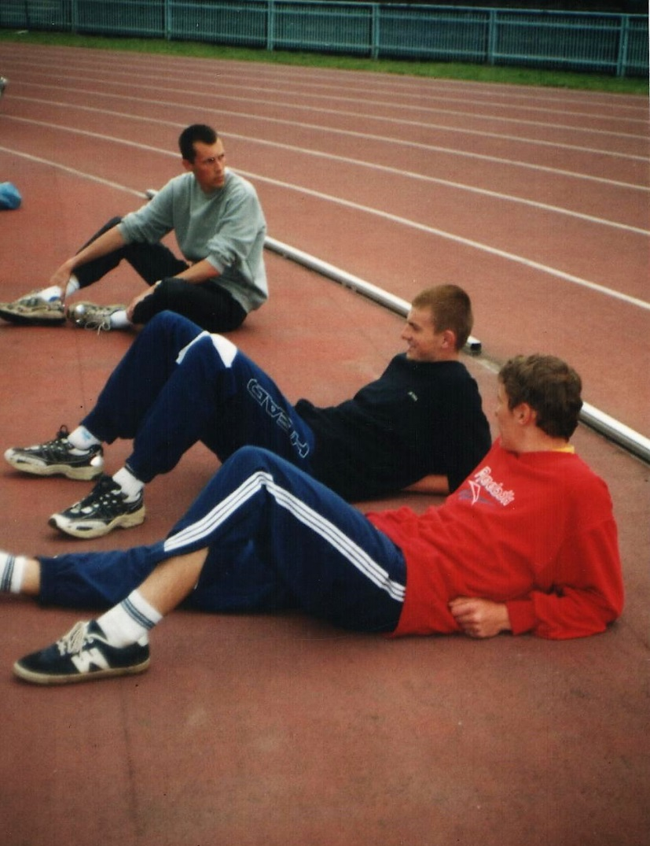
KRONIKA OSIĄGNIĘĆ
2002
Nasi „dwumetrowcy”.
Od lewej:
Sławomir Król (202 cm), Grzegorz Chwierut (200 cm),
Tomasz Sysak (201 cm)

Slide 74
KRONIKA OSIĄGNIĘĆ
2003
Rekordowe wyniki Kamila Zygmunta i Krzysztofa Janika
Kamil Zygmunt zajmuje VII miejsce w Halowych Mistrzostwach Polski Juniorów Młodszych U-18 w Warszawie w skoku wzwyż z wynikiem 195 cm. Arkadiusz Bogunia w tych samych zawodach zajmuje IX miejsce w biegu na 200 m, a Krzysztof Janik w kategorii juniorów U-20 zajmuje XX miejsce w biegu na 800 m.
Kamil Zygmunt występuje w Mistrzostwach Polski Juniorów Młodszych (OOM ) w Gdańsku i zajmuje w skoku wzwyż XIII miejsce z wynikiem 190 cm.

Slide 75
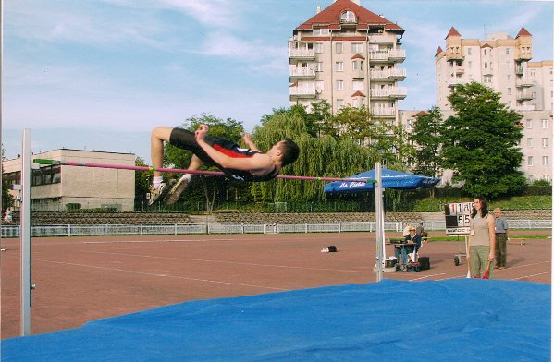
KRONIKA OSIĄGNIĘĆ
2003
Kamil Zygmunt

Slide 76
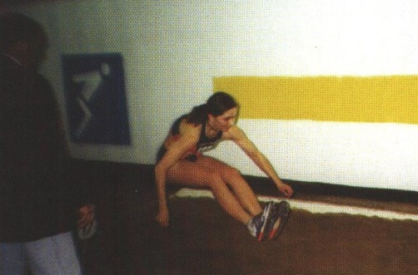
KRONIKA OSIĄGNIĘĆ
2004
Srebrny medal Anny Płonki w Mistrzostwach Polski
W Halowych Mistrzostwach Juniorów Młodszych w Spale Anna Płonka zdobywa srebrny medal w trójskoku z wynikiem 11,31 m.

Slide 77
KRONIKA OSIĄGNIĘĆ
2004
W Halowych Mistrzostwach Polski Juniorów w Spale Kamil Zygmunt w skoku wzwyż z wynikiem 198 cm zajmuje VI miejsce, a Krzysztof Janik w biegu na 800 m z czasem 2:04.40 jest X.
W Mistrzostwach Polski w Biegach Przełajowych w kategorii juniorów Krzysztof Janik na dystansie 3000 m zajmuje 51 miejsce, a w kategorii juniorów młodszych Iwona Kiszczak w konkurencji 2000 m jest 47.

Slide 78
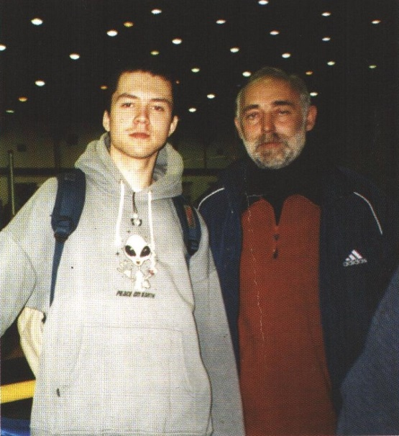
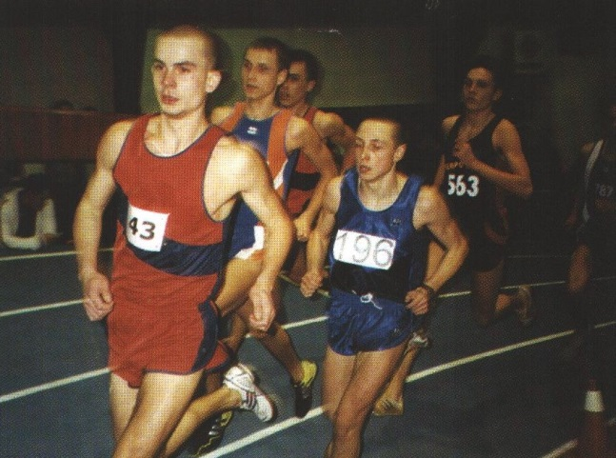
KRONIKA OSIĄGNIĘĆ
2004
Kamil Zygmunt z trenerem Tadeuszem Łyskiem (Spała 2004)
Krzysztof Janik w trakcie biegu na 800m (Spała 2004)

Slide 79
KRONIKA OSIĄGNIĘĆ
2004
W Mistrzostwach Polski Juniorów w Białymstoku Kamil Zygmunt zajmuje XVI miejsce w skoku wzwyż z wynikiem 189 cm.
W Mistrzostwach Polski Juniorów Młodszych (OOM) w Zielonej Górze Anna Płonka zajmuje w trójskoku X miejsce z wynikiem 11,30 m (eliminacje 11,79 m), a Mateusz Bies w rzucie oszczepem z wynikiem 49,88 m XVII miejsce.
W Mistrzostwach Polski Młodzików w Świeciu Sławomir Pszczółka w skoku w dal z wynikiem 5,39 m zajmuje XVIII miejsce.

Slide 80
KRONIKA OSIĄGNIĘĆ
2005
Złoto i brąz Anny Płonki w Mistrzostwach Polski
Anna Płonka (trener Krzysztof Drabek) w Halowych Mistrzostwach Polski Juniorów U-20 w Spale zdobywa złoty medal w trójskoku z wynikiem 12,31 m.
Anna Płonka w Mistrzostwach Polski Juniorów w Bydgoszczy zdobywa brązowy medal w trójskoku z wynikiem 12,17 m, a Kamil Zygmunt w tych mistrzostwach zajmuje w skoku wzwyż XI miejsce z wynikiem 199 cm.

Slide 81
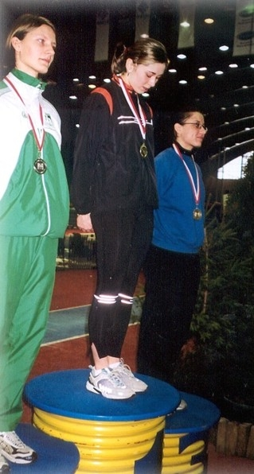
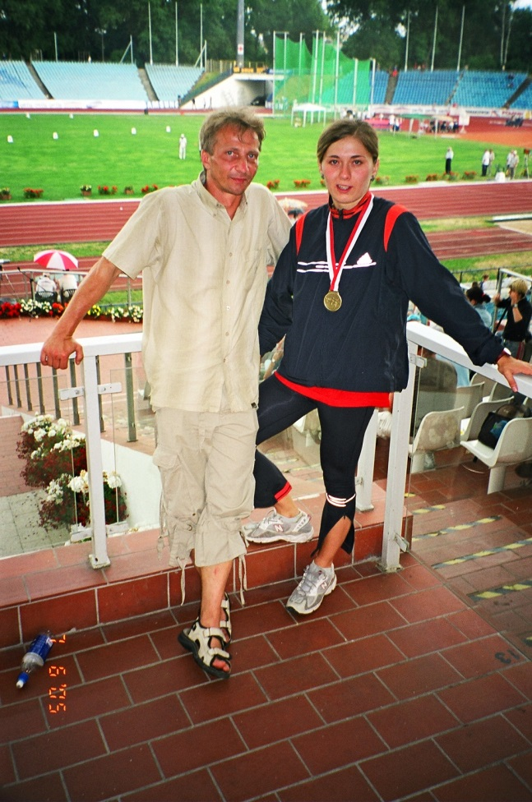
KRONIKA OSIĄGNIĘĆ
2005
Anna Płonka ze złotym medalem
na podium w Spale. 2005 rok
Anna Płonka z trenerem Krzysztofem
Drabkiem. Bydgoszcz 2005 rok

Slide 82
KRONIKA OSIĄGNIĘĆ
2005
W Mistrzostwach Polski Juniorów Młodszych (OOM ) w Warszawie Mateusz Bies zajmuje XIV miejsce w rzucie oszczepem (700 g) z wynikiem 53,84 m.
W Mistrzostwach Polski Młodzików (Mały Memoriał im. Janusza Kusocińskiego) w Kielcach Krzysztof Wanat zajmuje X miejsce w skoku w dal z wynikiem 6,14 m, Grzegorz Matkowski w tej samej konkurencji jest XVII z wynikiem 5,94 m, a Kamil Froń w rzucie oszczepem (600 g) zajmuje XX miejsce z wynikiem 36,05 m.

Slide 83
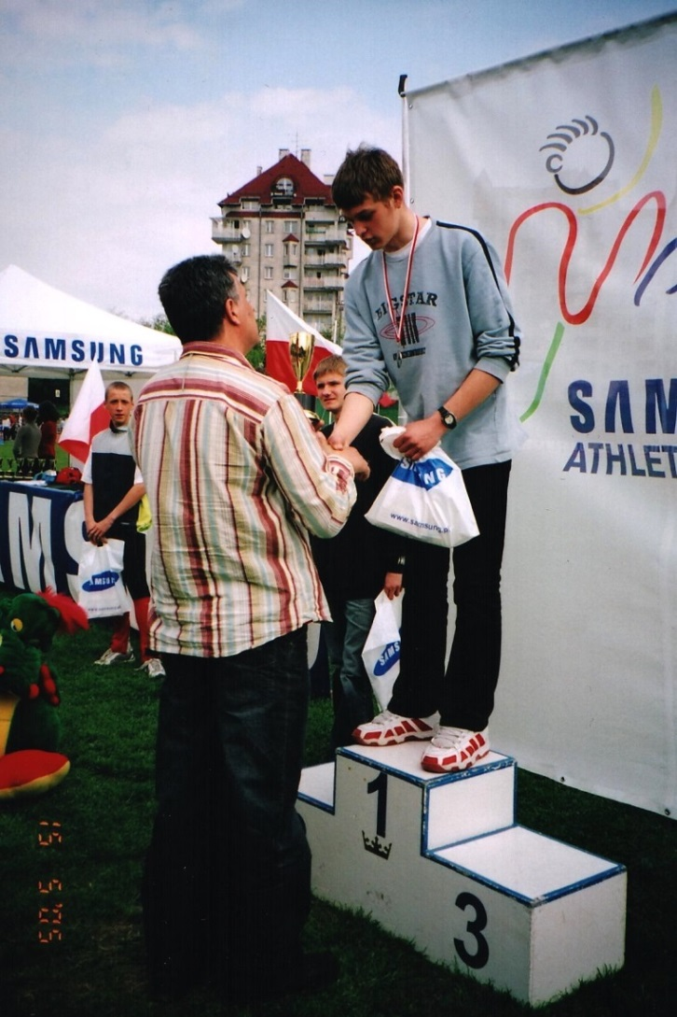
KRONIKA OSIĄGNIĘĆ
2005
Krzysztof Wanat zdobywa złoty medal w eliminacjach wojewódzkich Samsung Athletic Cup w Krakowie i awansuje do finału ogólnopolskiego, w którym zajmuje V miejsce w skoku w dal z rekordem życiowym 6,13 m.

Slide 84
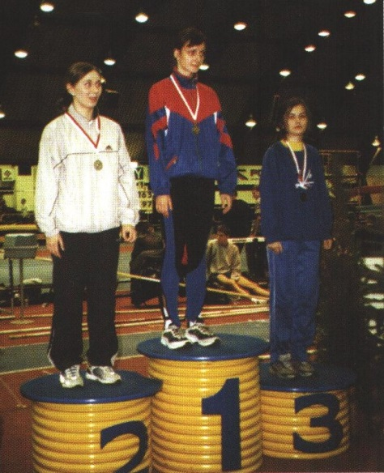
KRONIKA OSIĄGNIĘĆ
2006
Kolejny medal Anny Płonki w Spale
W Halowych Mistrzostwach Polski Juniorów w Spale Anna Płonka zdobywa srebrny medal w trójskoku z wynikiem 12,39 m.

Slide 85
KRONIKA OSIĄGNIĘĆ
2006
W Mistrzostwach Polski Juniorów w Lekkiej Atletyce w Słupsku Anna Płonka zajmuje VI miejsce w trójskoku z wynikiem 12,14 m, a Mateusz Bies zostaje sklasyfikowany na XIV miejscu w rzucie oszczepem z wynikiem 56,78 m.
W Mistrzostwach Polski Młodzików w Siedlcach Konrad Drabicki zajmuje VIII miejsce w biegu na 300 m z wynikiem 37.01 i XVI w biegu na 100 m z wynikiem 11.64.

Slide 86
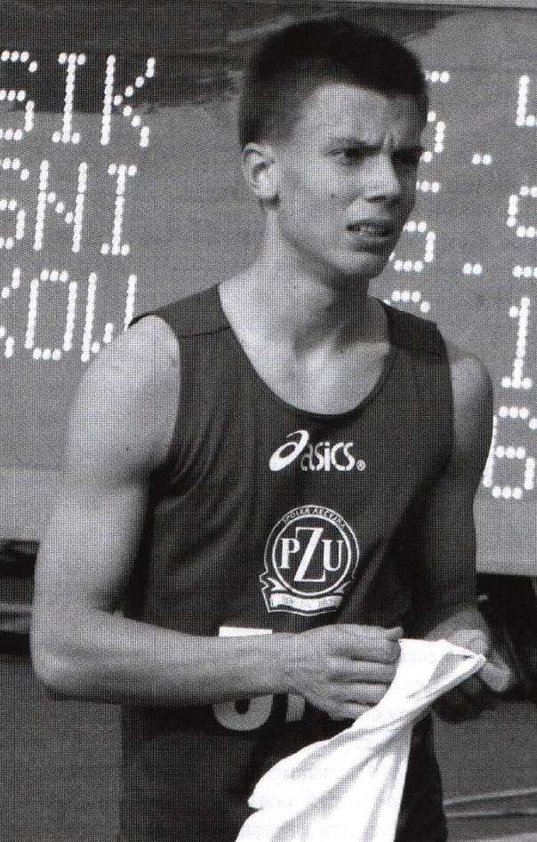
KRONIKA OSIĄGNIĘĆ
2006
Konrad Drabicki zdobywca VIII miejsca w biegu na 300 m w Mistrzostwach Polski (Siedlce 2006)

Slide 87
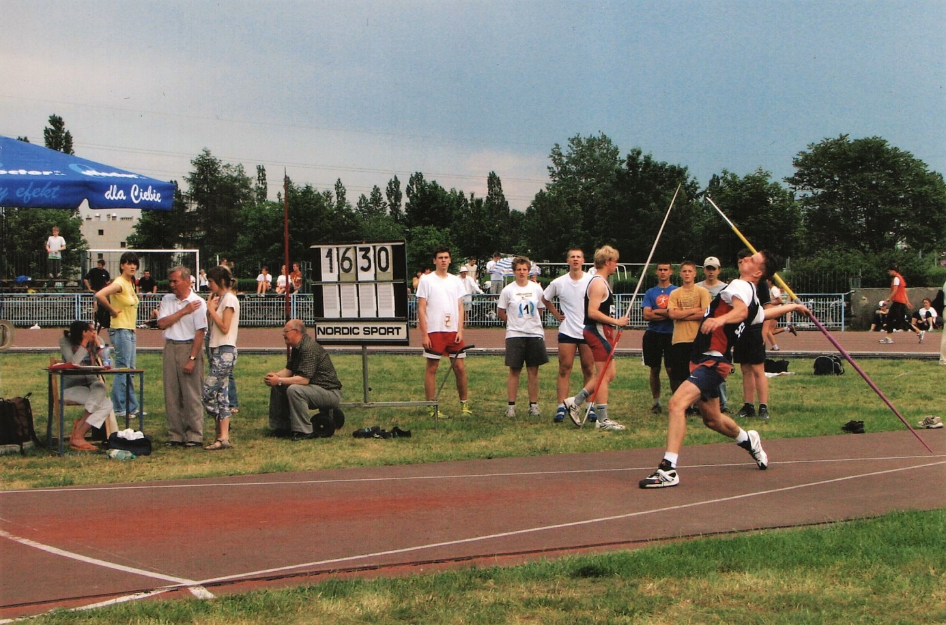
KRONIKA OSIĄGNIĘĆ
2006
Mateusz Bies rekordzistą Małopolski juniorów w rzucie oszczepem z wynikiem 58,71 m

Slide 88
KRONIKA OSIĄGNIĘĆ
2007
Grzegorz Matkowski i Krzysztof Wanat w finałach
Halowych Mistrzostw Polski
W Halowych Mistrzostwach Polski Juniorów Młodszych w Spale Grzegorz Matkowski zajmuje IV miejsce w trójskoku z wynikiem 13,42 m, a Krzysztof Wanat VIII miejsce w skoku w dal z rezultatem 6,54;

Slide 89
KRONIKA OSIĄGNIĘĆ
2007
W Młodzieżowych Mistrzostwach Polski U-23 w Słupsku Anna Płonka zajmuje IX miejsce w trójskoku z wynikiem 11,07 m.
W Mistrzostwach Polski Młodzików w Słubicach Roksana Smolarek zajmuje IX miejsce w skoku w dal z wynikiem 5,08 m, Piotr Nowotarski IX miejsce w skoku wzwyż z wynikiem 175 cm i XII miejsce w rzucie oszczepem z wynikiem 45,25 m, a Nina Nycz XXX miejsce w biegu na 300 m ppł z wynikiem 50.27.

Slide 90
KRONIKA OSIĄGNIĘĆ
2007
Medaliści Mistrzostw Małopolski U-18 w skoku w dal: złoto Grzegorz Matkowski, srebro Krzysztof Wanat, brąz Jakub Kurzydło,
dekoruje trener Tadeusz Łysek

Slide 91
KRONIKA OSIĄGNIĘĆ
2007
Sztafeta Tempa
Od lewej:
Martyna Hankus,
Joanna Kobiałka,
Nina Nycz,
Roksana Smolarek

Slide 92
KRONIKA OSIĄGNIĘĆ
2008
Nina Nycz czwartą płotkarką w Polsce wśród
Młodziczek
W Mistrzostwach Polski Młodzików w Słupsku występuje troje zawodników Tempa. Nina Nycz w biegu na 100 m ppł kwalifikuje się do finału i zajmuje w nim IV miejsce z rekordem życiowym 15.70. W biegu na 300 m ppł Nycz zajmuje VI miejsce z czasem 47.26.
W finale skoku w dal Maciej Leśków, ustanawiając wynikiem 6,20 m rekord życiowy, zajmuje VII miejsce. Anita Rajda w rzucie oszczepem z wynikiem 30,89 m plasuje się na XII miejscu.

Slide 93
KRONIKA OSIĄGNIĘĆ
2008

Slide 94
KRONIKA OSIĄGNIĘĆ
2008
W Halowych Mistrzostwach Polski Juniorów U-20 w Spale Grzegorz Matkowski zajmuje X miejsce w trójskoku z rekordem życiowym 14,01 m.
W Młodzieżowych Mistrzostwach Polski U-23 w Grudziądzu Anna Płonka zajmuje V miejsce w trójskoku z wynikiem 12,18 m.

Slide 95
KRONIKA OSIĄGNIĘĆ
2008
W finale ogólnopolskim Samsung Athletic Cup w Warszawie Nina Nycz zajmuje VIII miejsce w biegu na 300 m z wynikiem 43.28, a Gabriela Zawadzka w skoku w dal IX miejsce z wynikiem 4,70 m.

Slide 96
KRONIKA OSIĄGNIĘĆ
2009
Złoty medal Gabrieli Zawadzkiej w Samsung Athletic Cup
Gabriela Zawadzka zwycięża w Finale Ogólnopolskim Samsung Athletic Cup w Warszawie z najlepszym wynikiem uzyskanym przez młodziczki w 2009 roku w Polsce – 5,45 m.

Slide 97
KRONIKA OSIĄGNIĘĆ
2009
Gabriela Zawadzka zwyciężczynią skoku w dal w Samsung Athletic Cup.
Dekorował Marcin Urbaś. Warszawa 2009 rok

Slide 98
KRONIKA OSIĄGNIĘĆ
2009
W Mistrzostwach Polski Juniorów Młodszych w Krakowie Nina Nycz zostaje sklasyfikowana w biegu na 100 m ppł na XXIII miejscu z czasem 15.84 (potknięcie w biegu eliminacyjnym), a Piotr Nowotarski zajmuje w tych Mistrzostwach XII miejsce w rzucie oszczepem z wynikiem 52,61 m.
W Mistrzostwach Polski Młodzików w Zamościu Gabriela Zawadzka zajmuje IX miejsce w skoku w dal z wynikiem 5,01 m.

Slide 99
KRONIKA OSIĄGNIĘĆ
2009
Piotr Nowotarski na stadionie WKS Wawel w Krakowie

Slide 100
KRONIKA OSIĄGNIĘĆ
2010
Justyna Konior tuż za podium Mistrzostw Polski
w Toruniu
W Małym Memoriale im. Janusza Kusocińskiego (Mistrzostwa Polski Młodzików) w Toruniu Justyna Konior zajmuje IV miejsce w skoku wzwyż z wynikiem 162 cm, a w tych samych zawodach Patrycja Łazarz miejsce XI w skoku w dal z wynikiem 4,89 m.

Slide 101
KRONIKA OSIĄGNIĘĆ
2010
Justyna Konior. Toruń 2010 rok

Slide 102
KRONIKA OSIĄGNIĘĆ
2010
Gabriela Zawadzka w finałach Mistrzostw Polski Juniorów Młodszych w Zielonej Górze
W Halowych Mistrzostwach Polski Juniorów Młodszych w Spale Gabriela Zawadzka zajmuje VII miejsce w skoku w dal z wynikiem 5,17 m.
W Mistrzostwach Polski Juniorów Młodszych (OOM) w Zielonej Górze Gabriela Zawadzka występuje w dwóch „wąskich” finałach i w skoku w dal zajmuje V miejsce z wynikiem 5,48 m, a w trójskoku VIII miejsce z wynikiem 11,32 m.

Slide 103
KRONIKA OSIĄGNIĘĆ
2010
Gabriela Zawadzka. Zielona Góra 2010 rok

Slide 104
KRONIKA OSIĄGNIĘĆ
2010
Grzegorz Matkowski w Młodzieżowych Mistrzostwach Polski w Krakowie zajmuje w trójskoku z wynikiem 14,41 m XV miejsce.

Slide 105
KRONIKA OSIĄGNIĘĆ
2011
Patrycja Łazarz wicemistrzynią Polski,
W Halowych Mistrzostwach Polski Juniorów Młodszych U-18 w Spale Patrycja Łazarz zdobywa srebrny medal w trójskoku z wynikiem 11,01 m,
W tych samych zawodach Justyna Konior zajmuje X miejsce w skoku wzwyż z wynikiem 158 cm.

Slide 106
KRONIKA OSIĄGNIĘĆ
2011
Gabriela Zawadzka, Justyna Konior i Patrycja Łazarz
w finałach OOM w Płocku
W Mistrzostwach Polski Juniorów Młodszych (OOM) w Płocku Gabriela Zawadzka zajmuje V miejsce w trójskoku z wynikiem 11,13 m, a VI miejsce w tej samej konkurencji Patrycja Łazarz z wynikiem 10,96. Justyna Konior zajmuje VI miejsce w skoku wzwyż z wynikiem 164 cm.

Slide 107
KRONIKA OSIĄGNIĘĆ
2011
Gabriela Zawadzka i Patrycja Łazarz w trakcie dekoracji (Płock 2011)

Slide 108
KRONIKA OSIĄGNIĘĆ
2011
Klub organizuje XX Bieg o Puchar Burmistrza Gminy Kęty oraz Lekkoatletyczne Czwartki Tempa.
Klub organizuje obóz szkoleniowy w Pucku (Sportowe wakacje PZLA).

Slide 109
KRONIKA OSIĄGNIĘĆ
2012
Justyna Konior wicemistrzynią Polski
Justyna Konior zdobywa srebrny medal w Mistrzostwach Polski Juniorów Młodszych (OOM) w Krakowie, skacząc wzwyż 168 cm. W tych samych zawodach Patrycja Łazarz zajmuje w trójskoku miejsce XI z wynikiem 11,16 m (eliminacje 11,31 m) i w skoku w dal XII miejsce z wynikiem 4,77 m (kontuzja, w eliminacjach 5,31 m).

Slide 110
KRONIKA OSIĄGNIĘĆ
2012
Justyna Konior z trenerem Tadeuszem Łyskiem po zdobyciu wicemistrzostwa Polski

Slide 111
KRONIKA OSIĄGNIĘĆ
2012
Patrycja Łazarz zajmuje IV miejsce w trójskoku z wynikiem 11,53 m w Halowych Mistrzostwach Polski Juniorów Młodszych w Spale. W tych samych zawodach Justyna Konior zajmuje V miejsce w skoku wzwyż z wynikiem 159 cm.
W Mistrzostwach Polski Juniorów w Białymstoku Gabriela Zawadzka zajmuje VIII miejsce, uzyskując w finale wynik 11,46 m (w eliminacjach 11,67 m) w trójskoku.

Slide 112
KRONIKA OSIĄGNIĘĆ
2012
Partycja Łazarz w trójskoku

Slide 113
KRONIKA OSIĄGNIĘĆ
2012
W Mistrzostwach Polski Młodzików w Słubicach Maciej Cisiński zajmuje miejsce IV w skoku w dal z wynikiem 6,23 m, a Michał Makoś w biegu na 1000 m z wynikiem 2:47.05 zajmuje XVII miejsce.

Slide 114
KRONIKA OSIĄGNIĘĆ
2012
Maciej Cisiński
Michał Makoś

Slide 115
KRONIKA OSIĄGNIĘĆ
2012
Klub obchodzi 30-lecie swojej działalności. Z tej okazji organizuje wspólnie z MZLA i WKS Wawel na stadionie AWF w Krakowie jubileuszowe zawody LA Memoriał Gwiazd Małopolskiej Lekkiej Atletyki. W zawodach startuje wielu czołowych polskich lekkoatletów, a wśród nich najlepsi lekkoatleci Tempa Kęty.
Klub organizuje XXI Bieg o Puchar Burmistrza oraz Lekkoatletyczne Czwartki Tempa.

Slide 116
KRONIKA OSIĄGNIĘĆ
2013
Justyna Konior i Gabriela Zawadzka medalistkami
Mistrzostw Polski Juniorów
W Mistrzostwach Polski Juniorów rozegranych w Krakowie Gabriela Zawadzka i Justyna Konior zdobywają brązowe medale, Zawadzka w trójskoku z wynikiem 12,14 m, a Konior w skoku wzwyż z wynikiem 170 cm. W mistrzostwach tych bierze udział także Patrycja Łazarz w skoku w dal i w trójskoku.

Slide 117
KRONIKA OSIĄGNIĘĆ
2013
Justyna Konior na podium Mistrzostw Polski (Kraków 2013)

Slide 118
KRONIKA OSIĄGNIĘĆ
2013
Gabriela Zawadzka na podium Mistrzostw Polski (Kraków 2013)

Slide 119
KRONIKA OSIĄGNIĘĆ
2013
Justyna Konior zajmuje IV miejsce w skoku wzwyż w Halowych Mistrzostwach Polski Juniorów w Spale z wynikiem 167 cm. W tych samych zawodach w trójskoku juniorek Gabriela Zawadzka zajmuje VII miejsce z wynikiem 11,53 m, a Patrycja Łazarz XIV miejsce z wynikiem 10,50 m.

Slide 120
KRONIKA OSIĄGNIĘĆ
2013
W Halowych Mistrzostwach Polski Juniorów Młodszych Maciej Cisiński zajmuje z wynikiem 12,81 m VI miejsce w trójskoku.
Maciej Cisiński zajmuje z wynikiem 13,68 m VI miejsce w trójskoku w Mistrzostwach Polski Juniorów Młodszych (OOM) w Łodzi.

Slide 121
KRONIKA OSIĄGNIĘĆ
2013
Najlepsi trójskoczkowie Mistrzostw Polski U-18 w Łodzi w 2013 roku.
Drugi od prawej Maciej Cisiński. Dekorował Artur Partyka

Slide 122
KRONIKA OSIĄGNIĘĆ
2013
W Mistrzostwach Polski Młodzików w Radomiu startuje Klaudia Blacha w rzucie oszczepem (NM).
W Mistrzostwach Polski w Biegach Przełajowych w Kwidzyniu biorą udział Michał Makoś i Radosław Kozieł.

Slide 123
KRONIKA OSIĄGNIĘĆ
2014
Trzy medale lekkoatletów Tempa w Mistrzostwach
Polski,
W Halowych Mistrzostwach Polski Juniorów w Spale Justyna Konior po pasjonującej walce zdobywa srebrny medal w skoku wzwyż z wynikiem 177 cm (PB i rekord Klubu).
W Halowych Mistrzostwach Polski Juniorów Młodszych w Spale Maciej Cisiński zajmuje VI miejsce w trójskoku z wynikiem 13,75 m (PB).

Slide 124
KRONIKA OSIĄGNIĘĆ
2014
Justyna Konior wicemistrzynią Polski (Spała 2014)

Slide 125
KRONIKA OSIĄGNIĘĆ
2014
W Mistrzostwach Polski Juniorów w LA w Toruniu Justyna Konior zdobywa brązowy medal w skoku wzwyż z wynikiem 170 cm.
W Mistrzostwach Polski Juniorów Młodszych (OOM) w LA we Wrocławiu Maciej Cisiński zdobywa srebrny medal w trójskoku z wynikiem 14,19 m (PB).

Slide 126
KRONIKA OSIĄGNIĘĆ
2014
Justyna Konior na podium Mistrzostw Polski w Toruniu

Slide 127
KRONIKA OSIĄGNIĘĆ
2014
Maciej Cisiński na podium Mistrzostw Polski (Wrocław 2014)

Slide 128
KRONIKA OSIĄGNIĘĆ
2014
W Młodzieżowych Mistrzostwach Polski U-23 w LA w Inowrocławiu Gabriela Zawadzka zajmuje VII miejsce w skoku w dal z wynikiem 5,65 m (PB) i VII miejsce w trójskoku (11,78 m).

Slide 129
KRONIKA OSIĄGNIĘĆ
2015
Sukcesy kęczanek w Białymstoku
W Młodzieżowych Mistrzostwa Polski U-23 w Białymstoku Gabriela Zawadzka zajmuje V miejsce w trójskoku z wynikiem 12,29 m i XII miejsce w skoku w dal z wynikiem 5,49 m. W zawodach biorą udział również wychowanki Tempa Kęty i trenera Tadeusza Łyska: Nina Nycz i Justyna Konior. Nycz zdobywa złoty medal dla AZS Warszawa w biegu na 100 m ppł, a Konior złoty medal dla AZS Kraków w skoku wzwyż.

Slide 130
KRONIKA OSIĄGNIĘĆ
2015
Gabriela Zawadzka w skoku w dal (MPS Kraków 2015). Fot. Piotr Gibas

Slide 131
KRONIKA OSIĄGNIĘĆ
2015
Justyna Konior (AZS Kraków),
Białystok 2015
Gabriela Zawadzka
Białystok 2015

Slide 132
KRONIKA OSIĄGNIĘĆ
2015
Nina Nycz w biegu po złoty medal Białystok 2015

Slide 133
KRONIKA OSIĄGNIĘĆ
2015
W Halowych Mistrzostwach Polski Juniorów w Toruniu Maciej Cisiński zajmuje V miejsce w trójskoku z wynikiem 13,98 m i VII miejsce w skoku w dal z wynikiem 6,61 m.
W Mistrzostwach Polski Juniorów w LA w Białej Podlaskiej Maciej Cisiński zajmuje X miejsce w trójskoku z wynikiem 13,59 m.
W Mistrzostwach Polski Juniorów Młodszych (OOM) w Łodzi Klaudia Blacha zajmuje XVI miejsce w rzucie oszczepem (500 g) z wynikiem 35,44 m i XX miejsce w pchnięciu kulą (3 kg) z wynikiem 11,04 m.

Slide 134
KRONIKA OSIĄGNIĘĆ
2015
Maciej Cisiński (HMPJ Toruń 2015)

Slide 135
KRONIKA OSIĄGNIĘĆ
2016
Gabriela Zawadzka w Reprezentacji Polski U-23
Wychowanka trenera Tadeusza Łyska Gabriela Zawadzka zostaje powołana przez Polski Związek Lekkiej Atletyki do Reprezentacji Polski U-23 na Czwórmecz Lekkoatletyczny Węgry – Czechy – Polska – Słowenia. W rozegranych 15 lipca w Mariborze (Słowenia) zawodach zawodniczka Tempa Kęty zdobywa dla Polski brązowy medal w trójskoku z wynikiem 12,16 m.

Slide 136
KRONIKA OSIĄGNIĘĆ
2016
Gabrysia Zawadzka na podium z brązowym medalem (Maribor 2016)

Slide 137
KRONIKA OSIĄGNIĘĆ
2016
W Halowych Mistrzostwach Polski Seniorów w LA w Toruniu Gabriela Zawadzka zajmuje X miejsce w trójskoku z wynikiem 12,35 m.
W Mistrzostwach Polski Seniorów w LA w Bydgoszczy Gabriela Zawadzka zajmuje X miejsce w trójskoku z wynikiem 12,46 m.
W Młodzieżowych Mistrzostwach Polski U-23 w Jeleniej Górze Gabriela Zawadzka zajmuje IV miejsce w trójskoku z wynikiem 12,44 m.

Slide 138
KRONIKA OSIĄGNIĘĆ
2016
Gabriela Zawadzka. Mistrzostwa Polski U-23 (Jelenia Góra 2016)
Gabriela Zawadzka. Mistrzostwa Polski Seniorów (Bydgoszcz 2016).

Slide 139
KRONIKA OSIĄGNIĘĆ
2016
W Mistrzostwach Polski Juniorów w Suwałkach Klaudia Blacha zajmuje XXII miejsce w rzucie oszczepem (600 g) z wynikiem 29,69 m i XVI miejsce w pchnięciu kulą (4 kg) z wynikiem 10,06m

Slide 140
KRONIKA OSIĄGNIĘĆ
2017
Gabriela Zawadzka wśród najlepszych trójskoczkiń
w Polsce
W Halowych Mistrzostwach Polski Seniorów w Lekkiej Atletyce w Toruniu 18-19 lutego 2017 roku Gabriela Zawadzka, ustanawiając wynikiem 12,70 m znakomity rekord życiowy (PB) i rekord Kęt w trójskoku, zajmuje IV miejsce w konkursie.

Slide 141
KRONIKA OSIĄGNIĘĆ
2017
Sprawdzian Kontrolny PZLA. Gabriela Zawadzka w trójskoku (Spała 2017)

Slide 142
KRONIKA OSIĄGNIĘĆ
2017
Katarzyna Kos startuje w Halowych Mistrzostwach Polski Juniorów Młodszych U18
W Halowych Mistrzostwach Polski U18 rozgrywanych w Toruniu 13 lutego 2017 roku Katarzyna Kos, uzyskuje wynik 10,36m w trójskoki, i tym samym zajmuje XI miejsce w konkursie.

Slide 143
KRONIKA OSIĄGNIĘĆ
2017
Kasia Kos w trójskoku (Toruń 2017)

Slide 144
KRONIKA OSIĄGNIĘĆ
2017
Wiktoria Sachmerda startuje w Mistrzostwach Polski U16
W Mistrzostwach Polski Młodzików rozgrywanych w Białej Podlaskiej 23-24 września 2017 roku Wiktoria Sachmerda, skacze wzwyż 150cm co plasuje ją na XIV miejsce w konkursie.

Slide 145
KRONIKA OSIĄGNIĘĆ
2017
Wiktoria Sachmerda (2017)

Slide 146
KRONIKA OSIĄGNIĘĆ
2017
Klub obchodzi 35-lecie swojej działalności. Z tej okazji organizuje wspólnie z MZLA oraz Gminą Kęty jubileuszowe zawody LA - Memoriał Gwiazd Małopolskiej Lekkiej Atletyki, które odbywają się na stadionie AWF w Krakowie. W zawodach startuje wielu czołowych polskich lekkoatletów, a wśród nich najlepsi lekkoatleci Tempa Kęty.
Z okazji jubileuszu Klub organizuje także zawody lokalne na stadionie sportowym w Szkole Podstawowej nr 2 w Kętach. W zawodach bierze udział blisko 100 dzieci z Gminy Kęty.

Slide 147
KRONIKA OSIĄGNIĘĆ
2017

Slide 149
NAJLEPSI LEKKOATLECI
Zawodnicy zasługujący na szczególne wyróżnienie
w 35-letniej historii Klubu MKS Tempo Kęty
Medaliści Mistrzostw Polski Medaliści Mistrzostw Polski SZS
Finaliści Mistrzostw Polski
Zawodnicy którzy uzyskali bardzo wysokie wyniki sportowe

Slide 150
NAJLEPSI LEKKOATLECI
Lidia Tlałka
(1972)
najlepsza skoczkini w dal w historii kęckiej lekkoatletyki

Slide 151
NAJLEPSI LEKKOATLECI
Najważniejsze osiągnięcia w barwach Tempa Kęty:
srebrny medal w skoku w dal z wynikiem 5,97 m w MP Juniorów (Zabrze1991);
brązowy medal w skoku w dal z wynikiem 5,74 m w Halowych MP Juniorów (Spała 1991);
IV miejsce (jako juniorka) w skoku w dal z wynikiem 6,18 m (wiatr +2,2) w MP Seniorów (Kielce 1991);
V miejsce w skoku w dal z wynikiem 5,46 m i VIII miejsce z wynikiem 14.43 w biegu na 100 m ppł w MP Juniorów U-20 (Stargard Szczeciński 1990).

Slide 152
NAJLEPSI LEKKOATLECI
W Mistrzostwach Polski Juniorów SZS:
złoty medal w skoku w dal z wynikiem 5,87 m (Poznań 1991);
srebrny medal w biegu na 100 m ppł z wynikiem 15.89 (Poznań 1990);
brązowy medal w skoku w dal z wynikiem 5,49 m (Poznań 1990);
brązowy medal w biegu na 100 m ppł z wynikiem 14.99 (Białystok 1989)

Slide 153
NAJLEPSI LEKKOATLECI
Najważniejsze osiągnięcia w barwach AZS Katowice:
brązowy medal w skoku w dal z wynikiem 6,04 m w Halowych MP Seniorów (Spała 1992);
brązowy medal w skoku w dal z wynikiem 6,20 m w MP Seniorów (Warszawa 1992);
złoty medal w skoku w dal z wynikiem 6,18 m w Meczu Polska–Litwa–Białoruś (Biała Podlaska 1992);
VI miejsce w skoku w dal z wynikiem 5,89 m w Halowych MP Seniorów (Spała 1993);

Slide 154
NAJLEPSI LEKKOATLECI
złoty medal w skoku w dal z wynikiem 6,22 m w Mistrzostwach Polski U-23 (Lublin 1994);
Członkini Kadry Olimpijskiej przed Olimpiadą w Atlancie.
Rekord życiowy: skok w dal 6,31 m (Kielce 24.05.1993).

Slide 155
NAJLEPSI LEKKOATLECI
Arkadiusz Zontek
(1979)
skoczek w dal, trójskoczek i sprinter

Slide 156
NAJLEPSI LEKKOATLECI
Najważniejsze osiągnięcia w barwach Tempa Kęty:
Mistrz Polski Juniorów SZS w trójskoku z wynikiem 14,35 m (Wrocław 1998);
VIII miejsce w trójskoku z wynikiem 13,99 m w MP Juniorów (Poznań 1997);
VII miejsce w trójskoku z wynikiem 14,09 m w Halowych MP Juniorów (Spała 1998);
V miejsce w biegu na 200 m z wynikiem 23.46 w Halowych MP Juniorów (Spała 1999).

Slide 157
NAJLEPSI LEKKOATLECI
Najważniejsze osiągnięcia w barwach AZS Kraków:
brązowy medal w sztafecie 4 x 100 m (wspólnie z reprezentantami Polski Marcinem Urbasiem i Marcinem Nowakiem) w MP Seniorów (Kraków 2000);
dwa złote medale – w skoku w dal z wynikiem 7,56 m i w sztafecie 4 x 100 m z wynikiem 40.69 w Akademickich Mistrzostwach Polski (Poznań 2003).

Slide 158
NAJLEPSI LEKKOATLECI
Anna Płonka
(1987)
trójskoczkini

Slide 159
NAJLEPSI LEKKOATLECI
Najważniejsze osiągnięcia w barwach Tempa Kęty:
osiągnięcie poziomu I klasy sportowej PZLA;
złoty medal w Halowych MP Juniorów z wynikiem 12,31 m (Spała 2005),
srebrny medal w Halowych MP Juniorów Młodszych U-18 z wynikiem 11,31 m (Spała 2004),
srebrny medal w Halowych MP Juniorów U-20 z wynikiem 12,39 m (Spała 2006),
brązowy medal w MP Juniorów U-20 z wynikiem 12,17 m (Bydgoszcz 2005);
V miejsce z wynikiem 12,18 m w Młodzieżowych MP U-23 (Grudziądz 2008);
VI miejsce z wynikiem 12,14 m w MP Juniorów (Słupsk 2006);

Slide 160
NAJLEPSI LEKKOATLECI
Najważniejsze osiągnięcia w barwach AZS Katowice:
V miejsce z rekordem życiowym 12,53 m w Młodzieżowych MP U-23 (Bielsko-Biała 2009);
IX miejsce z wynikiem 12,18 m w MP Seniorów (Bydgoszcz 2009).

Slide 161
NAJLEPSI LEKKOATLECI
Nina Nycz
(1993)
sprinterka i płotkarka.

Slide 162
NAJLEPSI LEKKOATLECI
Najważniejsze osiągnięcia w barwach Tempa Kęty:
IV miejsce w biegu na 100 m ppł z wynikiem 15.70 i VI miejsce w biegu
300 m ppł z wynikiem 47.26 w MP Młodzików U-16 zwanych Małym Memoriałem im. Janusza Kusocińskiego (Słupsk 2008).

Slide 163
NAJLEPSI LEKKOATLECI
Najważniejsze osiągnięcia w barwach WKS Wawel Kraków:
srebrny medal w biegu na 100 m ppł w MP Juniorów Młodszych U-18 z wynikiem 14.39 (Zielona Góra 2010);
srebrny medal w biegu na 60 m ppł w Halowych MP Juniorów z wynikiem 8.87 (Spała 2012);
VII miejsce w MP Seniorów w biegu 100 m ppł z wynikiem 14.06 (Bielsko-Biała 2012).

Slide 164
NAJLEPSI LEKKOATLECI
Najważniejsze osiągnięcia w barwach AZS Warszawa:
brązowy medal w biegu na 100 m ppł z wynikiem 14.22 oraz brązowy medal w sztafecie AZS Warszawa 4 x 400 m w Mistrzostwach Polski U-23 (Inowrocław 2014);
Mistrzyni Polski U-23 w biegu na 100 m ppł z wynikiem 13.86 (Białystok 2015);
IV miejsce w MP Seniorów w biegu na 100 m ppł z wynikiem 13.70 (Bydgoszcz 2016).

Slide 165
NAJLEPSI LEKKOATLECI
Patrycja Łazarz
(1995)
skoczkini w dal i trójskoczkini.

Slide 166
NAJLEPSI LEKKOATLECI
Najważniejsze osiągnięcia:
srebrny medal Halowych MP Juniorów Młodszych w trójskoku z wynikiem 11,01 m (Spała 2011);
IV miejsce w trójskoku z rekordem życiowym 11,53 m w Halowych MP Juniorów Młodszych (Spała 2012);
VI miejsce w trójskoku z wynikiem 10,96 m w MP Juniorów Młodszych (Ogólnopolska Olimpiada Młodzieży, Płock 2011);
XI miejsce w trójskoku z wynikiem 11,16 m i XII miejsce w skoku w dal z wynikiem 5,31 m w Ogólnopolskiej Olimpiadzie Młodzieży (Kraków 2012);
XIV miejsce w skoku w dal z wynikiem 5,36 m w MP Juniorów (Kraków 2013);
Mistrzyni Małopolski w trójskoku w latach 2011, 2012, 2013 oraz w skoku w dal w 2012 roku.

Slide 167
NAJLEPSI LEKKOATLECI
Justyna Konior
(1995),
najlepsza skoczkini wzwyż w historii kęckiej lekkoatletyki.

Slide 168
NAJLEPSI LEKKOATLECI
Najważniejsze osiągnięcia w barwach Tempa Kęty:
Srebrny medal z wynikiem 168 cm w MP Juniorów Młodszych (Kraków 2012),
Brązowy medal z wynikiem 170 cm w MP Juniorów (Kraków 2013),
Srebrny medal z wynikiem 177 cm w Halowych MP Juniorów (Spała 2014),
Brązowy medal z wynikiem 170 cm w MP Juniorów (Toruń 2014);

Slide 169
NAJLEPSI LEKKOATLECI
Najważniejsze osiągnięcia w barwach Tempa Kęty:
VI miejsce w skoku wzwyż z wynikiem 164 cm w MP Juniorów Młodszych (Płock 2011);
V miejsce w skoku wzwyż z wynikiem 159 cm w Halowych MP Juniorów Młodszych (Spała 2012);
IV miejsce w skoku wzwyż z wynikiem 167 cm w Halowych MP Juniorów (Spała 2013);
sześciokrotna Mistrzyni Małopolski w skoku wzwyż w latach 2010–2014.
Poziom I klasy sportowej PZLA.

Slide 170
NAJLEPSI LEKKOATLECI
Najważniejsze osiągnięcia sportowe w barwach AZS Kraków
Złoty medal w Młodzieżowych Mistrzostwach Polski U23 w skoku wzwyż uzyskując wynik 173cm (Suwałki 2017);
Mistrzyni Polski U-23 w skoku wzwyż z wynikiem 179 cm (Białystok 2015);
Wicemistrzyni Polski U-23 w skoku wzwyż z wynikiem 173 cm (Jelenia Góra 2016);
V miejsce z wynikiem 178cm w skoku wzwyż na Mistrzostwach Polski w (Białym Stoku 2017);
VII miejsce z wynikiem 178 cm w MP Seniorów (Kraków 2015);
aktualny rekord życiowy uzyskany w barwach AZS Kraków wynosi 180 cm (Sosnowiec 2015).

Slide 171
NAJLEPSI LEKKOATLECI
Gabriela Zawadzka
(1994),
skoczkini w dal i trójskoczkini.

Slide 172
NAJLEPSI LEKKOATLECI
Najważniejsze osiągnięcia sportowe:
Powołanie przez Polski Związek Lekkiej Atletyki do Reprezentacji Polski na Mecz Lekkoatletyczny U-23 Czechy–Węgry–Polska–Słowenia (Maribor 2016) i zdobycie dla Polski brązowego medalu w trójskoku oraz punktów dla Reprezentacji Polski w zwycięskim meczu;
Brązowy medal w trójskoku z wynikiem 12,14 m w MP Juniorów w Lekkiej Atletyce (Kraków 2013);
Złoty medalu w skoku w dal z wynikiem 5,45 m w Finale Krajowym Samsung Athletic Cup (Warszawa 2009);

Slide 173
NAJLEPSI LEKKOATLECI
Najważniejsze osiągnięcia sportowe:
IV miejsce w trójskoku z wynikiem 12,44 w MP U-23 (Jelenia Góra 2016);
IV miejsce w trójskoku z wynikiem 12,70 m w Halowych MP Seniorów (Toruń 2017).
W latach 2008–2013 trzy złote, cztery srebrne i jeden brązowy medal w Mistrzostwach Województwa Małopolskiego oraz trzy złote i dwa srebrne medale w Mistrzostwach Międzywojewódzkich (Małopolska + Podkarpacie) w Lekkiej Atletyce.
Od 2013 roku I klasa sportowa PZLA.

Slide 174
NAJLEPSI LEKKOATLECI
Maciej Cisiński
(1997)
skoczek w dal i trójskoczek.

Slide 175
NAJLEPSI LEKKOATLECI
Najważniejsze osiągnięcia w barwach Tempa Kęty:
Wicemistrzostwo Polski w trójskoku w MP Juniorów Młodszych U-18 z rekordem życiowym 14,19 m (Wrocław 2014);
IV miejsce w skoku w dal w MP Młodzików U-16 z wynikiem 6,23 m (Słubice 2012);
VI miejsce w trójskoku z wynikiem 13,68 m w MP Juniorów Młodszych U-18 (Łódź 2013);
V miejsce w trójskoku z wynikiem 13,98 m w Halowych MP Juniorów U-20 (Toruń 2015);
VI miejsce w Halowych MP Juniorów Młodszych U-18 z wynikiem 12,81 m (Spała 2013);
VI miejsce z wynikiem 13,75 (Spała 2014);
VII miejsce w skoku w dal z wynikiem 6,61 m w Halowych MP Juniorów (Toruń 2015);
X miejsce w trójskoku z wynikiem 13,59 m w MP Juniorów U-20 (Biała Podlaska 2015).

Slide 176
NAJLEPSI LEKKOATLECI
Mirosław Smolarek (1967)
skoczek w dal i trójskoczek

Slide 177
NAJLEPSI LEKKOATLECI
Najważniejsze osiągnięcia:
srebrny medal MP Juniorów Szkolnego Związku Sportowego w trójskoku z wynikiem 13,54 m (Wrocław 1984);
brązowy medal MP Juniorów Szkolnego Związku Sportowego w skoku w dal z wynikiem 6,54 m (Wrocław 1984);
brązowy medal MP Juniorów Szkolnego Związku Sportowego w trójskoku (Grudziądz 1985).

Slide 178
NAJLEPSI LEKKOATLECI
Janusz Koczur
(1969)
sprinter

Slide 179
NAJLEPSI LEKKOATLECI
Najważniejsze osiągnięcia:
srebrny medal MP Juniorów Szkolnego Związku Sportowego w biegu na 400m (Biały Stok 1987);
brązowy medal MP Juniorów Szkolnego Związku Sportowego w biegu na 400m z czasem 49,34s (Grudziądz 1988);
V miejsce w Mistrzostwach Polski Juniorów U-20 w biegu na 400m uzyskując czasem 49,43s (Grudziądz 1988).
VIII miejsce w Halowych Mistrzostwach Polski Juniorów w biegu na 400m (Zabrze 1987)

Slide 180
NAJLEPSI LEKKOATLECI
Sławomir Król
(1976),
skoczek wzwyż.

Slide 181
NAJLEPSI LEKKOATLECI
Najważniejsze osiągnięcia:
IV miejsce w skoku wzwyż w MP Juniorów U-20 z wynikiem 201 cm (Kraków 1995);
VI miejsce w skoku wzwyż z wynikiem 201 cm w MP Juniorów (Kielce 1994);
VI miejsce z wynikiem 198 cm w Halowych MP Juniorów (Spała 1994);
VIII miejsce z wynikiem 201 cm w Halowych MP Juniorów (Spała 1995);
Srebrny medal w Mistrzostwach Polski Juniorów SZS w skoku wzwyż uzyskując wynik 197cm (Kielce 1994)
Brązowy medal w Mistrzostwach Polski SZS w skoku wzwyż.

Slide 182
NAJLEPSI LEKKOATLECI
Medaliści Mistrzostw Polski
Lidia Tlałka Doroszko – tr T.Łysek
Arkadiusz Zontek – tr J.Zawiła
Anna Płonka Mojżesz – tr K.Drabek
Nina Nycz – tr T.Łysek i J.Kaduszkiewicz
Patrycja Łazarz – tr T.Łysek
Justyna Konior – tr T.Łysek i St. Zapart
Gabriela Zawadzka – tr T.Łyske
Maciej Cisiński – tr T.Łysek
Medaliści Mistrzostw Polski SZS
Mirosław Smolarek – tr J.Zawiła
Janusz Koczur – tr J.Zawoła
Sławomir Król – tr T.Łysek

Slide 183
NAJLEPSI LEKKOATLECI
Zygmunt Sewera
(1968)
oszczepnik
Rekord życiowy:
rzut oszczepem (800 g) 55,78 m.
Najważniejsze osiągnięcia:
VIII miejsce w rzucie oszczepem (600 g) w MP Młodzików (Lublin 1983);
IV miejsce w rzucie oszczepem (800 g) z wynikiem 49,18 m

Slide 184
NAJLEPSI LEKKOATLECI
Maja Urbanik
(1975)
skoczkini wzwyż
Rekord życiowy:
skok wzwyż 161 cm (U-18).
Najważniejsze osiągnięcia:
VI miejsce w Halowych MP Juniorów Młodszych U-18 (Spała 1991);
XIII miejsce w skoku wzwyż z wynikiem 161 cm w MP Juniorów Młodszych U-18 (Ogólnopolskiej Spartakiadzie Młodzieży, Zabrze 1991).

Slide 185
NAJLEPSI LEKKOATLECI
Bogusława Cinal
(1975)
płotkarka
Rekord życiowy:
bieg 60 m ppł 9.34.
Najważniejsze osiągnięcie:
VIII miejsce w biegu na 60 m ppł z wynikiem 9.34 w Halowych MP Juniorów (Spała 1993).

Slide 186
NAJLEPSI LEKKOATLECI
Ilona Gawęda
(1982),
skoczkini wzwyż
Rekord życiowy:
skok wzwyż 165 cm ( U-18, Brzeszcze 1998 ).
Najważniejsze osiągnięcia:
VI miejsce w skoku wzwyż z wynikiem 159 cm w Halowych MP Juniorów Młodszych U-18 (Spała 1998);
IX miejsce w skoku wzwyż z wynikiem 161 cm w MP Juniorów Młodszych U-18 (Zielona Góra 1999).

Slide 187
NAJLEPSI LEKKOATLECI
Mirosław Bień
(1983)
oszczepnik
Rekord życiowy:
rzut oszczepem (600 g) 49,91 m (U-16).
Najważniejsze osiągnięcie:
VIII miejsce w rzucie oszczepem (600 g) z wynikiem 48,54 m w MP Młodzików U-16 (Kielce 1998).

Slide 188
NAJLEPSI LEKKOATLECI
Łukasz Golonka
(1984)
skoczek w dal
Rekordy życiowe:
skok w dal 6,03 m (U-16);
skok w dal 6,32 m (U-18).
Najważniejsze osiągnięcie:
VI miejsce w skoku w dal z wynikiem 6,03 m w MP Młodzików (Bydgoszcz 1999).

Slide 189
NAJLEPSI LEKKOATLECI
Arkadiusz Bogunia
(1986)
sprinter
Rekordy życiowe:
bieg na 100 m 11.61 (U-16);
bieg na 100 m 11.48 (U-18);
bieg na 300 m 37.03 (U-16);
bieg na 200 m 23.43 (U-18);
bieg na 400 m 53.31 (U-18).
Najważniejsze osiągnięcie:
V miejsce w biegu na 300 m z wynikiem 37.03 w MP Młodzików U-16 (Bielsko-Biała 2001)

Slide 190
NAJLEPSI LEKKOATLECI
Marta Zbylut
(1987)
skoczkini w dal
Rekordy życiowe:
skok w dal 5,29 m (U-16);
bieg na 300 m 43.25 (U-16).
Najważniejsze osiągnięcia:
V miejsce w skoku w dal z wynikiem 5,29 m w MP Młodzików U-16 (Siedlce 2002);
złoty medal w skoku w dal z wynikiem 5,28 m w Mistrzostwach Międzywojewódzkich (Małopolska + Podkarpacie, Mielec 2002).

Slide 191
NAJLEPSI LEKKOATLECI
Kamil Zygmunt
(1986)
skoczek wzwyż
Rekordy życiowe:
skok wzwyż 189 cm (U-16);
skok wzwyż 190 cm (hala, U-16);
skok wzwyż 197 cm (U-18);
skok wzwyż 200 cm (U-20, Kraków 2005).
Najważniejsze osiągnięcia:
VI miejsce w skoku wzwyż z wynikiem 198 cm w Halowych MP Juniorów U-20 (Spała 2004);
VII miejsce w skoku wzwyż z wynikiem 195 cm Halowych MP Juniorów Młodszych (Warszawa 2003);
XI miejsce w skoku wzwyż z wynikiem 199 cm w MP Juniorów (Bydgoszcz 2005).

Slide 192
NAJLEPSI LEKKOATLECI
Konrad Drabicki
(1991)
sprinter
Rekordy życiowe:
bieg na 100 m 11.63 (U-16);
bieg na 100 m 11.43 (U-18);
bieg na 100 m 11.32 (U-20);
bieg na 200 m 23.81 (U-16);
bieg na 200 m 22.77 (U-18);
bieg na 300 m 36.71 (U-16);
bieg na 400 m 53.01 (U-18).
Najważniejsze osiągnięcie:
VII miejsce w biegu na 300 m z wynikiem 37.01 w MP Młodzików (Siedlce 2006).

Slide 193
NAJLEPSI LEKKOATLECI
Grzegorz Matkowski
(1990)
trojskoczek
Rekordy życiowe:
trójskok 14,61 m (U-23);
trójskok 13,94 m (U-20);
trójskok 13,80 m (U-18);
skok w dal 6,67 m (U-23);
skok w dal 6,55 m (U-20);
skok w dal 6,45 m (U-18);
skok w dal 5,86 m (U-16).
Najważniejsze osiągnięcia:
IV miejsce w trójskoku z wynikiem 13,42 m w Halowych MP Juniorów Młodszych (Spała 2007);
X miejsce w trójskoku z wynikiem 14,01 m w Halowych MP Juniorów b(Spała 2008).

Slide 194
NAJLEPSI LEKKOATLECI
Krzysztof Wanat
(1990)
skoczek w dal
Rekordy życiowe:
skok w dal 6,18 m (U-16);
skok w dal 6,54 m (U-18);
trójskok 12,54 m (U-18);
Najważniejsze osiągnięcia:
VIII miejsce w skoku w dal z wynikiem 6,54 m w Halowych MP Juniorów Młodszych (Spała 2007);
V miejsce w skoku w dal z wynikiem 6,13 m w Finale Centralnym Samsung Athletic Cup (Biała Podlaska 2005);
X miejsce w skoku w dal z wynikiem 6,14 m w MP Młodzików U-16 (Kielce 2005).

Slide 195
NAJLEPSI LEKKOATLECI
Maciej Leśków
(1993)
skoczek w dal
Rekord życiowy:
skok w dal 6,35 m (U-16).
Najważniejsze osiągnięcia:
VII miejsce w MP Młodzików w skoku w dal z wynikiem 6,20 m (Słupsk 2009).

Slide 196
NAJLEPSI LEKKOATLECI
Iwona Konior
(1971)
biegaczka
Rekordy życiowe:
bieg na 800 m 2:26.0;
bieg na 1500 m 4:54.96 (U-18);
bieg na 1500 m 4:48.55 (U-20).
Najważniejsze osiągnięcia:
VI miejsce w biegu na 1,5 km w MP Juniorów Młodszych w Ogólnopolskiej Spartakiadzie Młodzieży U-18 w biegach przełajowych (Skierniewice 1991).

Slide 197
NAJLEPSI LEKKOATLECI
Wąski Finał Mistrzostw Polski
Zygmunt Sawera
Maja Urbanik
Daniel Szymański
Bogusława Cinal
Ilona Gawęda
Mirosław Bień
Łukasz Golonka
Arkadiusz Bogunia
Marta Zbylut
Kamil Zygmunt
Konrad Drabicki
Grzegorz Matkowski
Krzysztof Wanat
Maciej Leśków
Iwona Konior

Slide 199
NAJLEPSI LEKKOATLECI
Barbnara Kubiczek
(1968)
biegaczka
Rekordy życiowe
Bieg na 600 m 1:44’42;
Bieg na 800 m 2:25’03;
Najważniejsze osiągnięcia:
uczestniczka Mistrzostw Polski Młodzików w biegu na 1000m (Lublin 1983)
brała udział w Ogólnopolskiej spartakiadzie Młodzieży w Biegach przełajowych na 3km (Sieradz 1985)

Slide 200
NAJLEPSI LEKKOATLECI
Małgorzata Kocemba (1980)
skoczkini w dal
Rekord życiowy:
skok w dal 5,42 m.
Najważniejsze osiągnięcia:
XII miejsce w MP Młodzików w skoku w dal (Kielce 1995);
uczestniczka MP Juniorów SZS (Kielce 1994, Wrocław 1996).

Slide 201
NAJLEPSI LEKKOATLECI
Przemysław Golonka
(1981),
skoczek w dal
Rekord życiowy:
skok w dal 6,85 m (U-20).
Najważniejsze osiągnięcia:
IX miejsce w skoku w dal z wynikiem 5,92 m w MP Młodzików U-16 (Kraków 1996);
XII miejsce w skoku w dal z wynikiem 6,85 m w MP Juniorów (Białystok 1999).

Slide 202
NAJLEPSI LEKKOATLECI
Anna Wieczorek
(1983)
sprinterka i skoczkini w dal
Rekordy życiowe:
skok w dal 5,40 m;
bieg na 100 m 12.92;
bieg na 200 m 26.31.
Najważniejsze osiągnięcia:
XII miejsce w skoku w dal z wynikiem 5,09 m w MP Młodzików U-16 (Kielce 1998);
XIV miejsce w skoku w dal z wynikiem 5,26 m w MP Juniorów Młodszych U-18 (Bielsko - Biała 2000);
uczestniczka finału centralnego Czwórboju Lekkoatletycznego (Suwałki 1995).

Slide 203
NAJLEPSI LEKKOATLECI
Tomasz Sysak
(1983)
skoczek wzwyż
Rekord życiowy:
skok wzwyż 201 cm (U-20, Kraków 2001).
Najważniejsze osiągnięcie:
uczestnik MP Juniorów U-20 (Zielona Góra 2001).

Slide 204
NAJLEPSI LEKKOATLECI
Grzegorz Chwierut
(1983)
skoczek wzwyż i trójskoczek
Rekordy życiowe:
skok wzwyż 200 cm (hala, Brzeszcze 2001);
trójskok 13,50 m.
Najważniejsze osiągnięcie:
XIV miejsce w trójskoku z wynikiem 13,20 m w MP Juniorów Młodszych U-18 (Ogólnopolska Olimpiada Młodzieży, Bielsko-Biała 2000).

Slide 205
NAJLEPSI LEKKOATLECI
Krzysztof Janik
(1985)
biegacz
Rekordy życiowe:
bieg na 800 m 1:52.98;
bieg na 600 m 1:21.71;
bieg na 400 m 49.89.
Najważniejsze osiągnięcia:
X miejsce w biegu na 800 m w Halowych Mistrzostwach Polski Juniorów (Spała 2004),

Slide 206
NAJLEPSI LEKKOATLECI
Mateusz Bies
(1988)
oszczepnik
Rekordy życiowe:
rzut oszczepem (700 g) 58,16 m (U-18);
rzut oszczepem (800 g) 58,71 m
Najważniejsze osiągnięcia:
XVII miejsce w rzucie oszczepem (700 g) z wynikiem 49,88 m w MP Juniorów Młodszych U-18 (Zielona Góra 2004);
XIV miejsce w rzucie oszczepem (700 g) z wynikiem 53,84 m w MP Juniorów Młodszych U-18 (Warszawie 2005).
XIV miejsce w rzucie oszczepem (800 g) z wynikiem 56,78 m w MP Juniorów (Słupsk 2006).

Slide 207
NAJLEPSI LEKKOATLECI
Piotr Nowotarski
(1992)
oszczepnik i skoczek wzwyż
Rekordy życiowe:
rzut oszczepem (600 g) 50,13 m (U-16);
rzut oszczepem (700 g) 57,12 m (U-18);
skok wzwyż 180 cm (U-16).
Najważniejsze osiągnięcia:
IX miejsce w skoku wzwyż z wynikiem 175 cm i XII miejsce w rzucie oszczepem (600 g) z wynikiem 45,25 m w MP Młodzików U-16 (Słubice 2007);
XII miejsce w rzucie oszczepem (700 g) z wynikiem 52,61 m w MP Juniorów Młodszych U-18 (Kraków 2009).

Slide 208
NAJLEPSI LEKKOATLECI
Roksana Smolarek
(1992)
skoczkini w dal, sprinterka
Rekordy życiowe:
bieg na 60 m 8.30 (hala, U-16);
bieg na 300 m 44.91 (U-16);
skok w dal 5,18 m (U-16).
Najważniejsze osiągnięcie:
IX miejsce w skoku w dal z wynikiem 5,08 m w MP Młodzików U-16 (Słubice 2007).

Slide 209
NAJLEPSI LEKKOATLECI
Szeroki Finał Mistrzostw Polski,
Bardzo wysokie wyniki sportowe
Barbara Kubiczek
Małgorzata Kocemba
Przemysław Golonka
Anna Wieczorek
Tomasz Sysak
Grzegorz Chwierut
Krzysztof Janik
Mateusz Bies
Piotr Nowotarski
Roksana Smolarek

Slide 210
WYRÓŻNIENIA DLA TRENERÓW
Tadeusz Łysek
Jacek Zawiła
Zygmunt Miśkowiec
Wiesław Czarnik
Małgorzata Mrozik
Krzysztof Drabek
Tomasz Sysak
Józef Pszczółka

Slide 211
Autor prezentacji:
Tomasz Sysak
www.tempokety.pl

Slide 212
35 LAT
MKS Tempo Kęty
Kęty 20.10.2017

